Slide 1
Középértéktételek alkalmazásai
Felkészítő matematikából a XII. osztály számára

Slide 2
Tartalom
Rolle-tétel
Rolle-sorozat
Lagrange-tétel
Lagrange-tétel következményei
L’Hospital-szabály
Érettségi feladatok

Slide 3
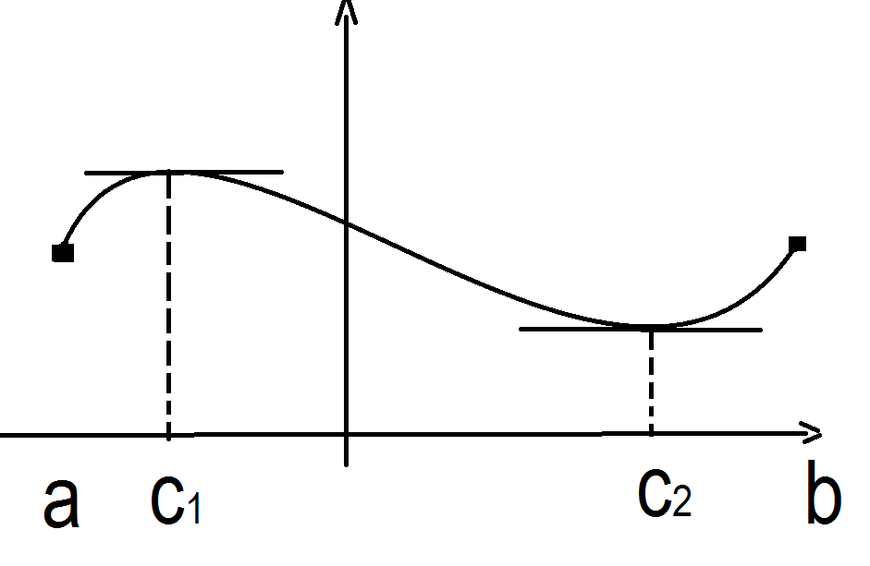
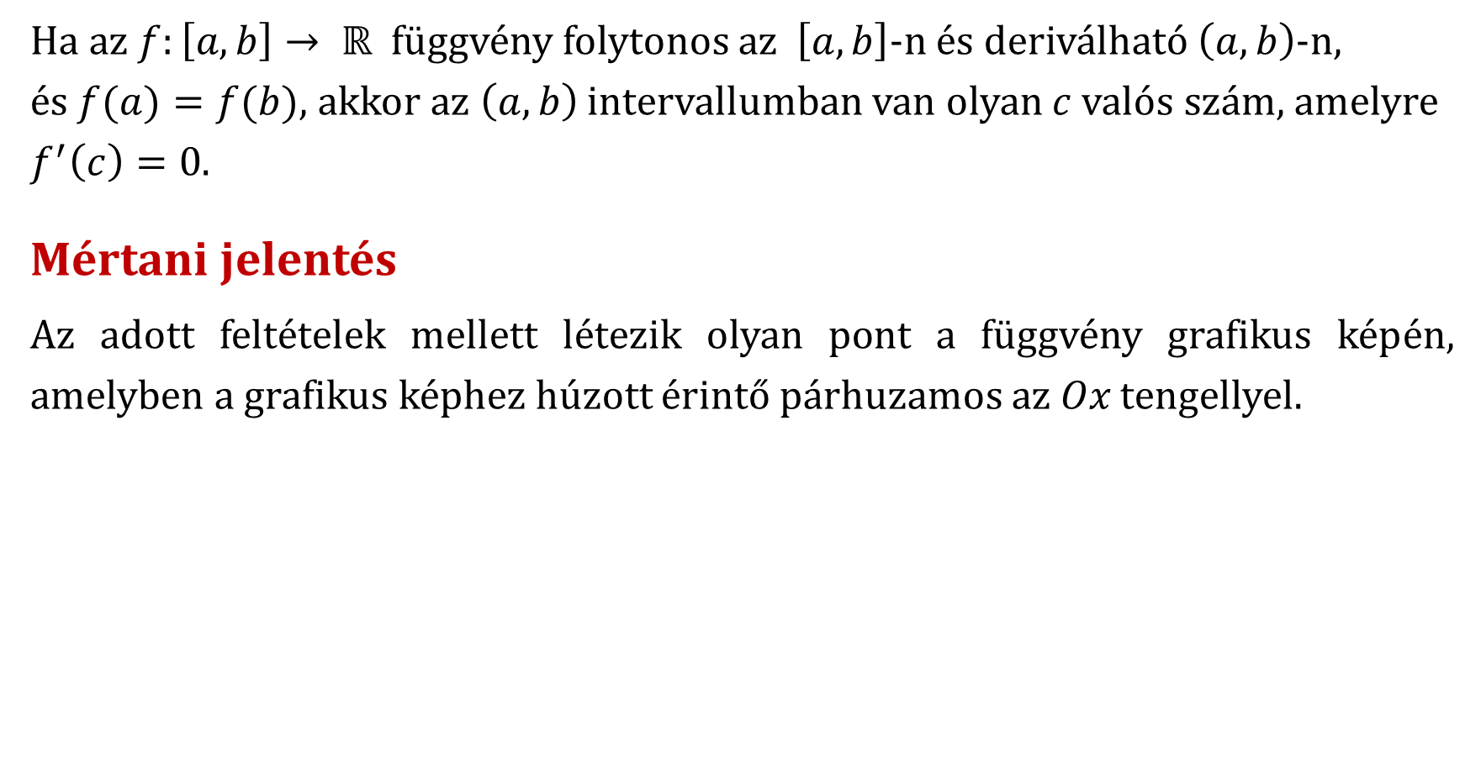
Rolle-tétel
Ha az $f:\left[a,b\right]→ ℝ$függvény folytonos az $\left[a,b\right]$-n és deriválható $\left(a,b\right)$-n, és$f(a)=f(b)$, akkor az $\left(a,b\right)$ intervallumban van olyan $c$valós szám, amelyre $f^{′}\left(c\right)=0$.
Mértani jelentés
Az adott feltételek mellett létezik olyan pont a függvény grafikus képén, amelyben a grafikus képhez húzott érintő párhuzamos az $Ox$ tengellyel.

Slide 4
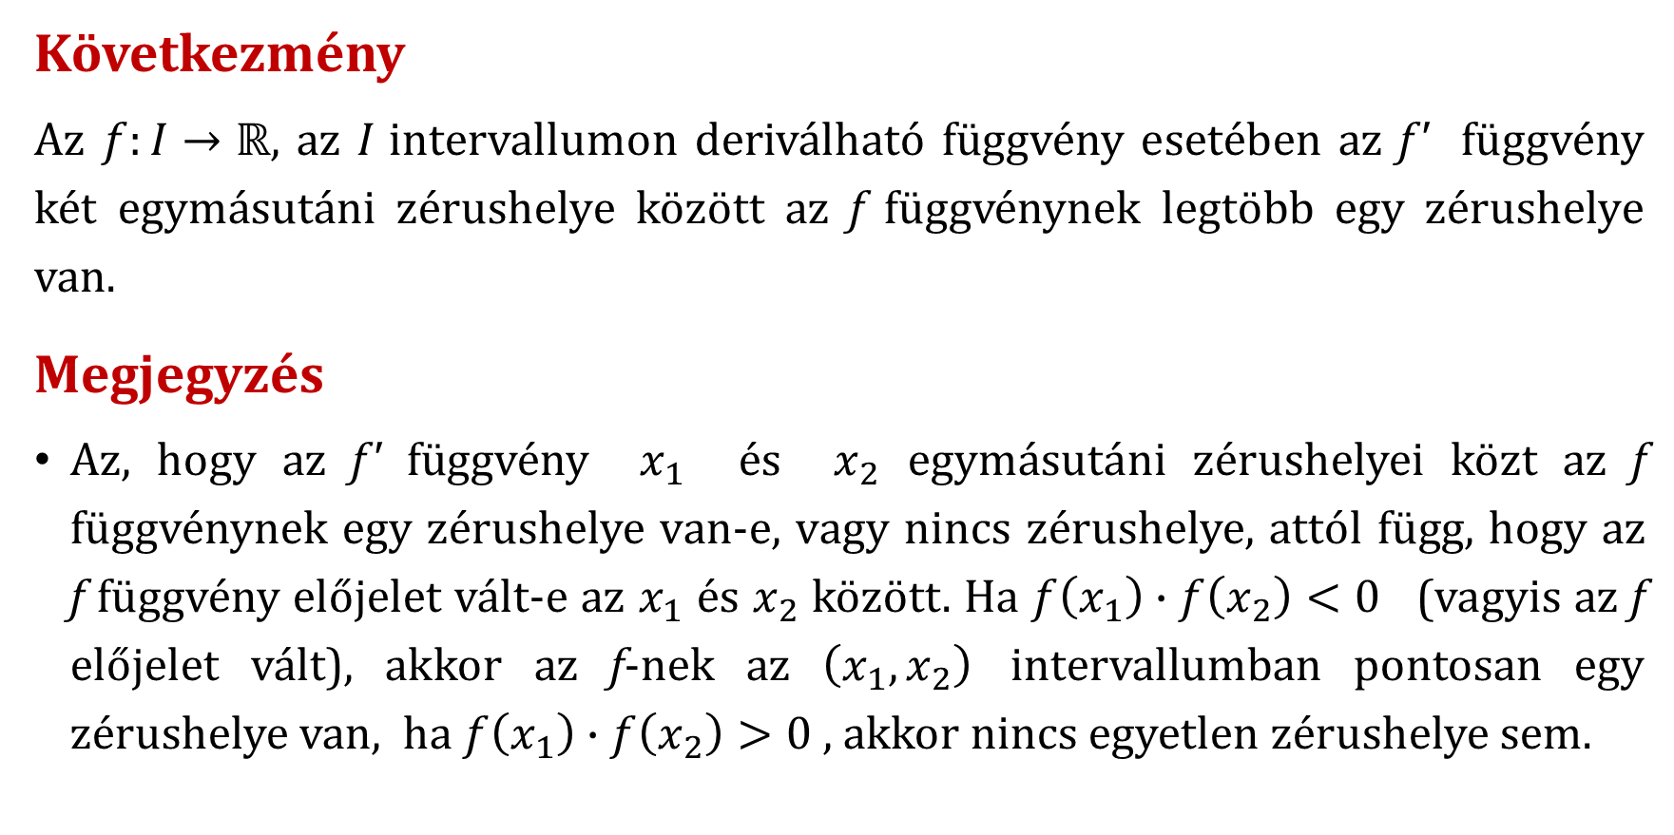
Következmény
Az $f:I→ℝ$, az I intervallumon deriválható függvény esetében az f' függvény két egymásutáni zérushelye között az f függvénynek legtöbb egy zérushelye van.
Megjegyzés
Az, hogy az f' függvény $x_{1}$ és $x_{2}$ egymásutáni zérushelyei közt az f függvénynek egy zérushelye van-e, vagy nincs zérushelye, attól függ, hogy az
f függvény előjelet vált-e az $x_{1}$ és $x_{2}$ között. Ha $f\left(x_{1}\right)∙f\left(x_{2}\right)<0$ (vagyis az f előjelet vált), akkor az f-nek az $\left(x_{1},x_{2}\right)$ intervallumban pontosan egy zérushelye van, ha $f\left(x_{1}\right)∙f\left(x_{2}\right)>0$, akkor nincs egyetlen zérushelye sem.

Slide 5
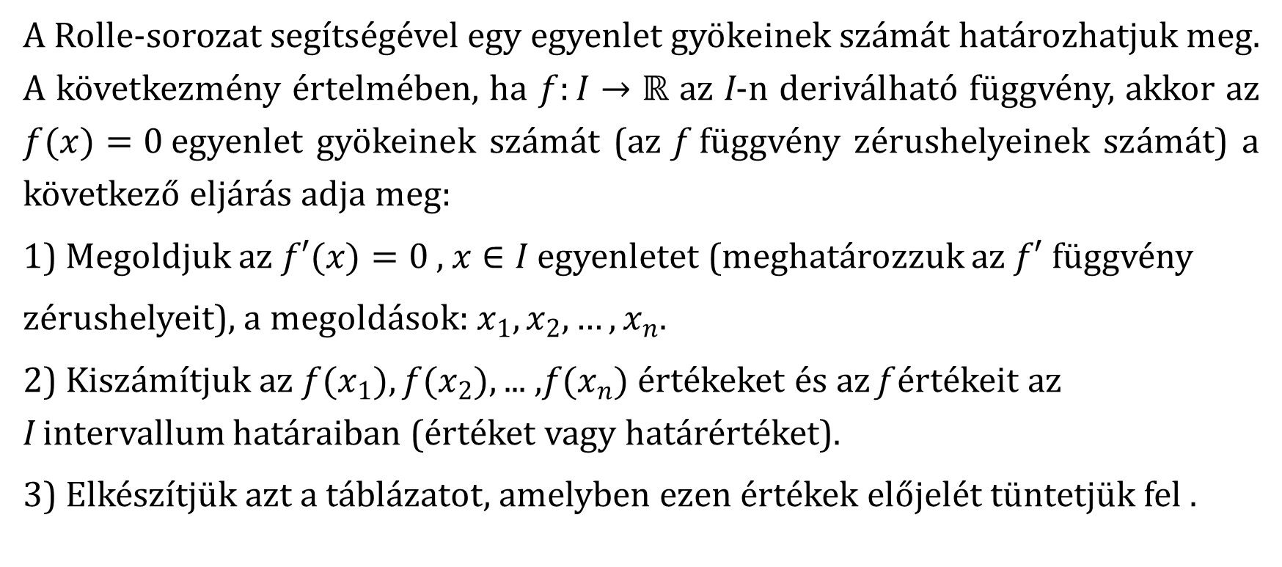
Rolle-sorozat
A Rolle-sorozat segítségével egy egyenlet gyökeinek számát határozhatjuk meg. A következmény értelmében, ha $f:I→ℝ$ az I-n deriválható függvény, akkor az $f(x)=0$egyenlet gyökeinek számát (az f függvény zérushelyeinek számát) a következő eljárás adja meg:
1) Megoldjuk az $f′(x)=0$, $x∈I$ egyenletet (meghatározzuk az $f′$függvény
zérushelyeit), a megoldások: $x_{1}, x_{2}, …, x_{n}$.
2) Kiszámítjuk az $f(x_{1}), f(x_{2}),$... ,$f(x_{n})$értékeket és az f értékeit az
I intervallum határaiban (értéket vagy határértéket).
3) Elkészítjük azt a táblázatot, amelyben ezen értékek előjelét tüntetjük fel .

Slide 6
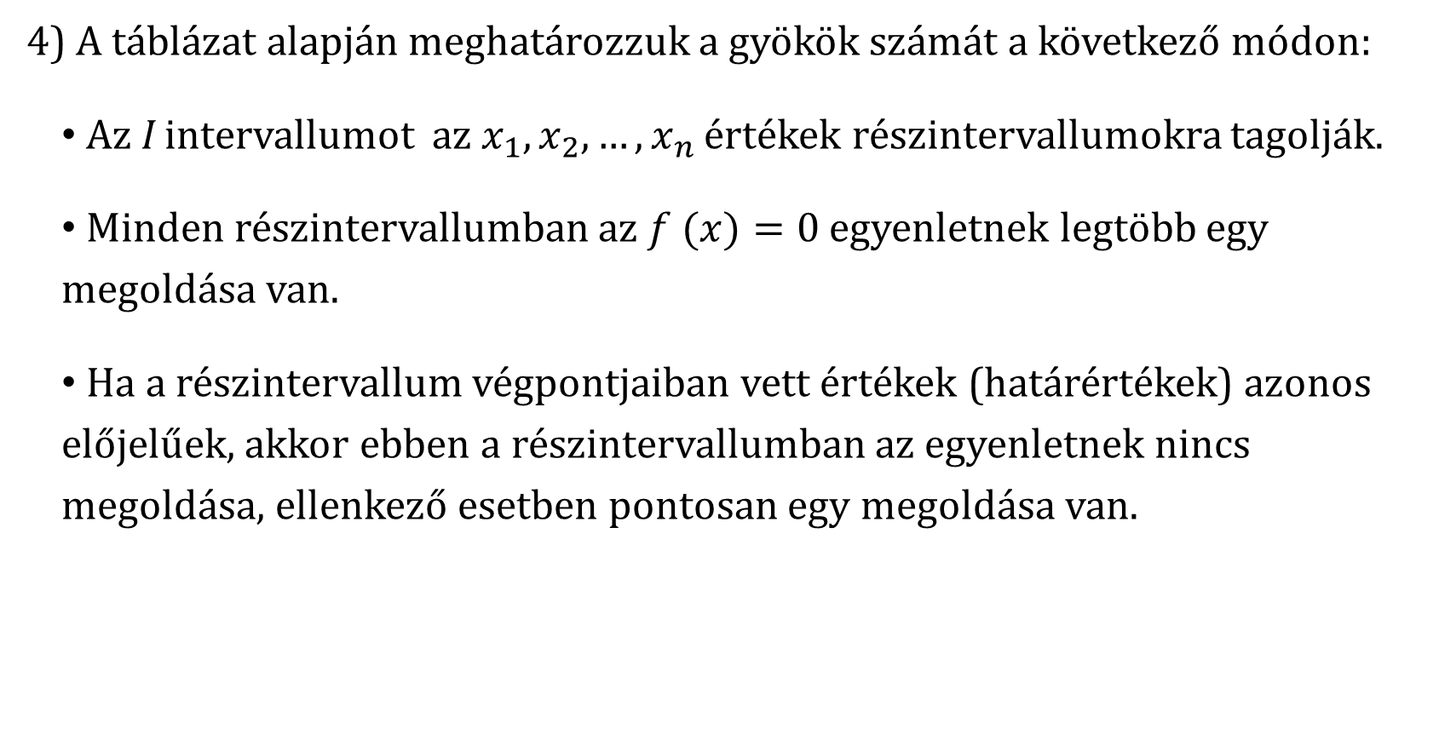
  4) A táblázat alapján meghatározzuk a gyökök számát a következő módon:
  Az I intervallumot az $x_{1}, x_{2}, …, x_{n}$ értékek részintervallumokra tagolják.
  Minden részintervallumban az $f (x)=0$egyenletnek legtöbb egy megoldása van.
  Ha a részintervallum végpontjaiban vett értékek (határértékek) azonos előjelűek, akkor ebben a részintervallumban az egyenletnek nincs megoldása, ellenkező esetben pontosan egy megoldása van.

Slide 7
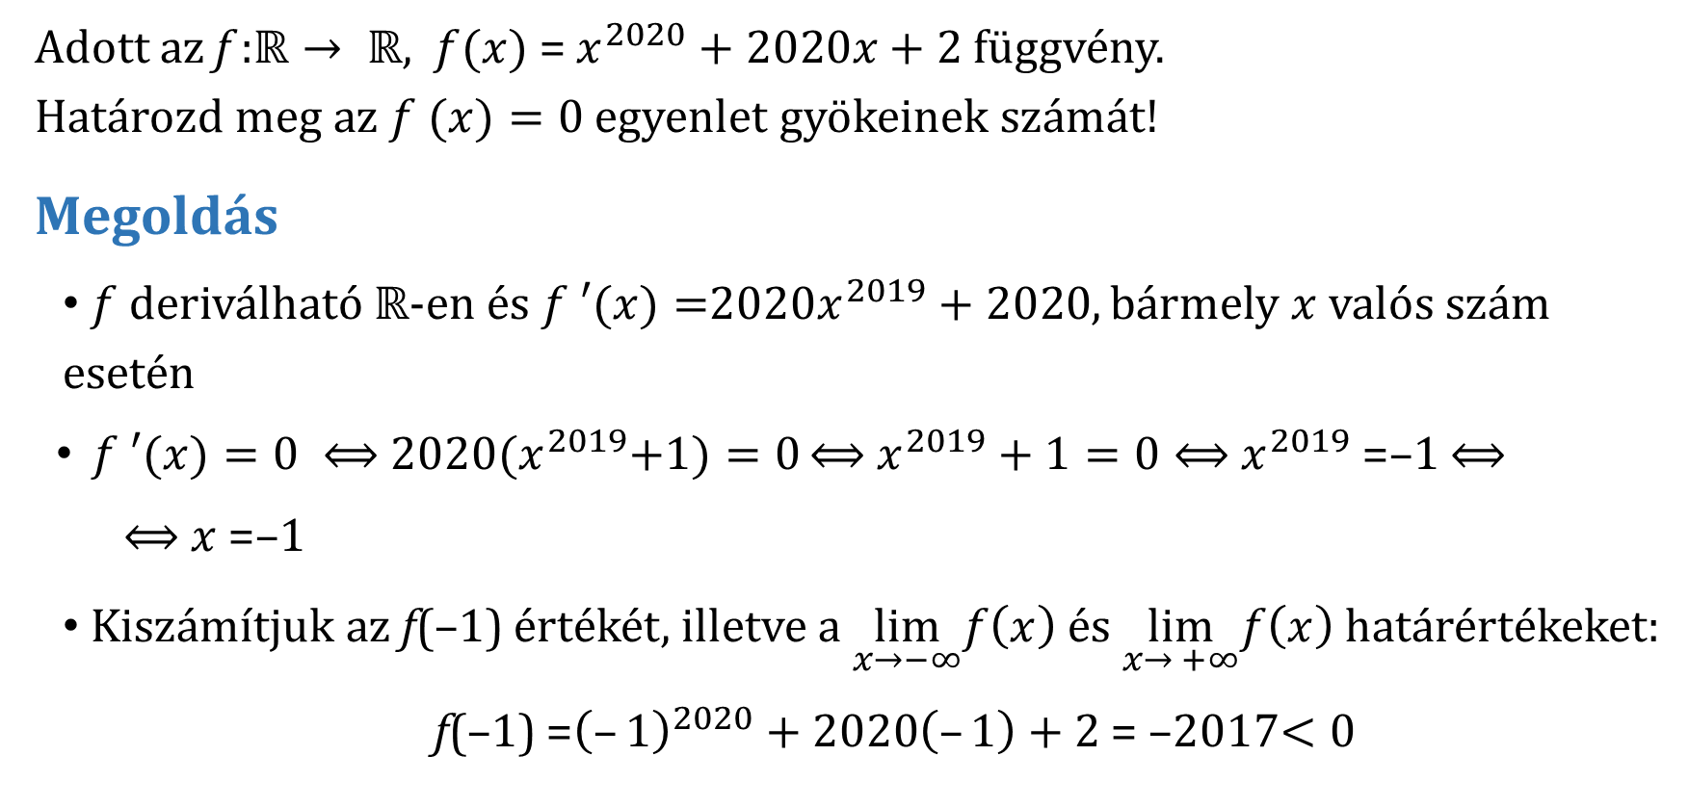
1. feladat
Adott az f :$ℝ→ ℝ,$ $f(x)$= $x^{2020}+2020x+2$ függvény.
Határozd meg az $f (x)=0$egyenlet gyökeinek számát!
Megoldás
$f$ deriválható $ℝ$-en és $f ′(x)=$2020$x^{2019}+2020$, bármely $x$ valós szám esetén
$f ′(x)=0 ⟺$ 2020${(x}^{2019}+1)=0$ $⟺$ $x^{2019}+1=0⟺$ $x^{2019}$ =$–$1 $⟺$
$⟺$ $x$ =$–$1
Kiszámítjuk az f($–$1) értékét, illetve a $\lim_{x→−∞}f\left(x\right)$és $\lim_{x→ +∞}f\left(x\right)$ határértékeket:
f($–$1) =${\left(–1\right)}^{2020}+2020\left(–1\right)+2$ = $–$2017$<0$

Slide 8
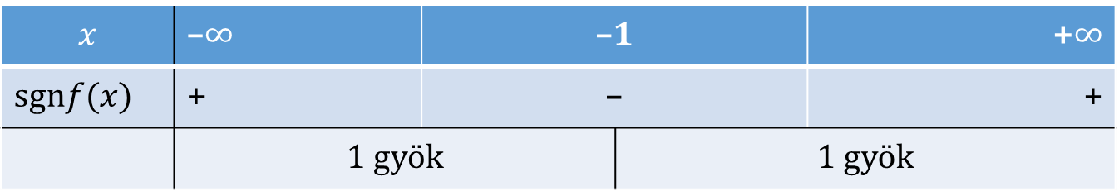
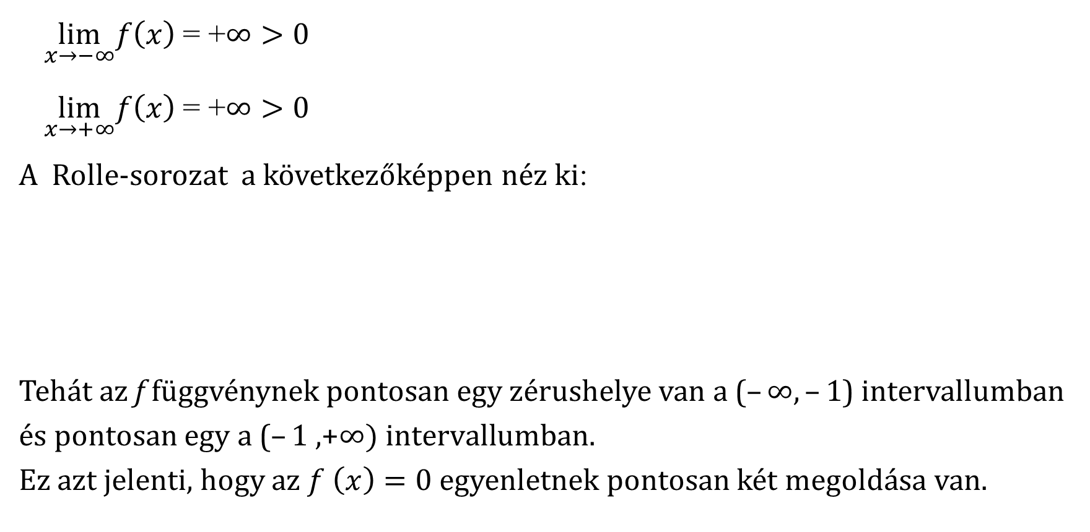
$\lim_{x→−∞}f\left(x\right)$ = +$∞>0$
$\lim_{x→+∞}f\left(x\right)$ = +$∞>0$
A Rolle-sorozat a következőképpen néz ki:
Tehát az f függvénynek pontosan egy zérushelye van a ($–∞,–\text{1}$) intervallumban és pontosan egy a ($–\text{1}$,+$∞) intervallumban.$
Ez azt jelenti, hogy az $f \left(x\right)=0$ egyenletnek pontosan két megoldása van.
$$x$$ | –$∞$ | –1 |  | +$∞$
sgn$f(x)$ | + | – |  | +
 | 1 gyök |  | 1 gyök

Slide 9
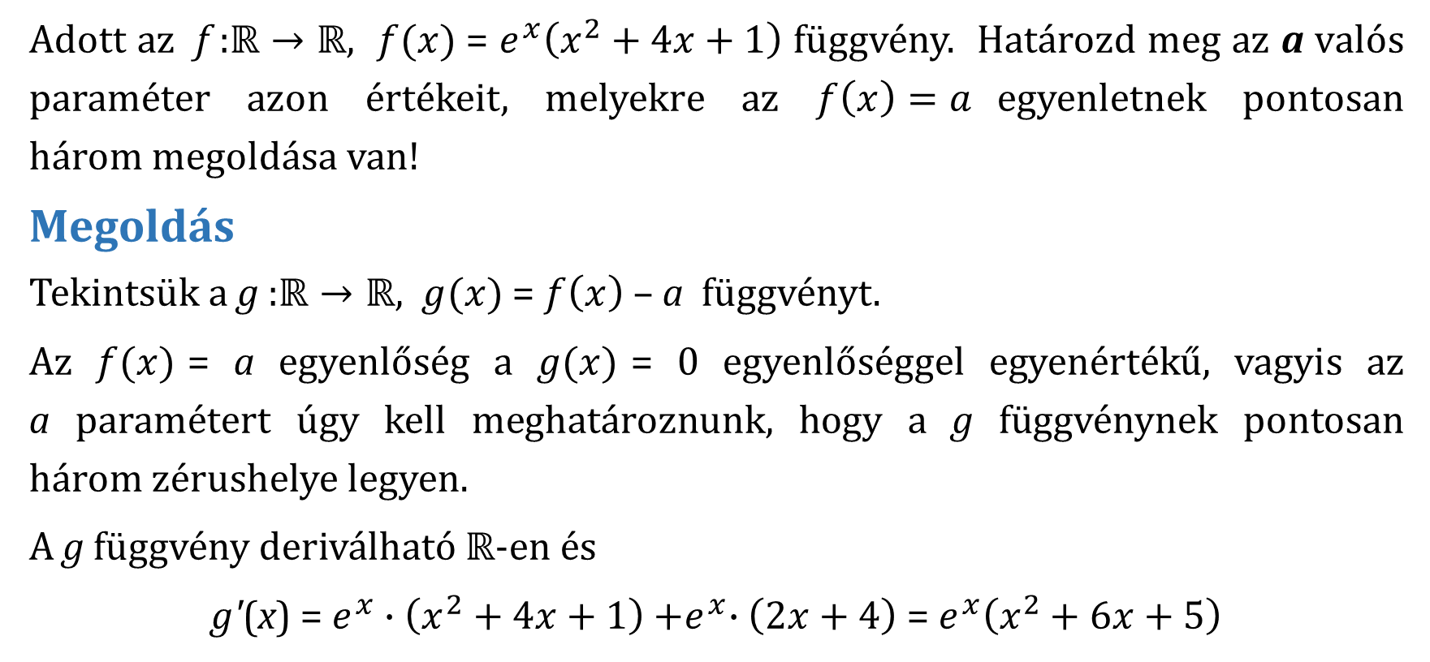
2. feladat
Adott az f :$ℝ→ℝ$, $f(x)$= $e^{x}\left(x^{2}+4x+1\right)$ függvény. Határozd meg az a valós paraméter azon értékeit, melyekre az $f\left(x\right)=a$egyenletnek pontosan
három megoldása van!
Megoldás
Tekintsük a g :$ℝ→ℝ$, $g(x)$= $f\left(x\right) –$ a függvényt.
Az $f(x)$= a egyenlőség a $g(x)$= 0 egyenlőséggel egyenértékű, vagyis az
a paramétert úgy kell meghatároznunk, hogy a g függvénynek pontosan
három zérushelye legyen.
A g függvény deriválható $ℝ$-en és
g'(x) = $e^{x}∙\left(x^{2}+4x+1\right){+e}^{x}∙\left(2x+4\right)$ =${ e}^{x}\left(x^{2}+6x+5\right)$

Slide 10
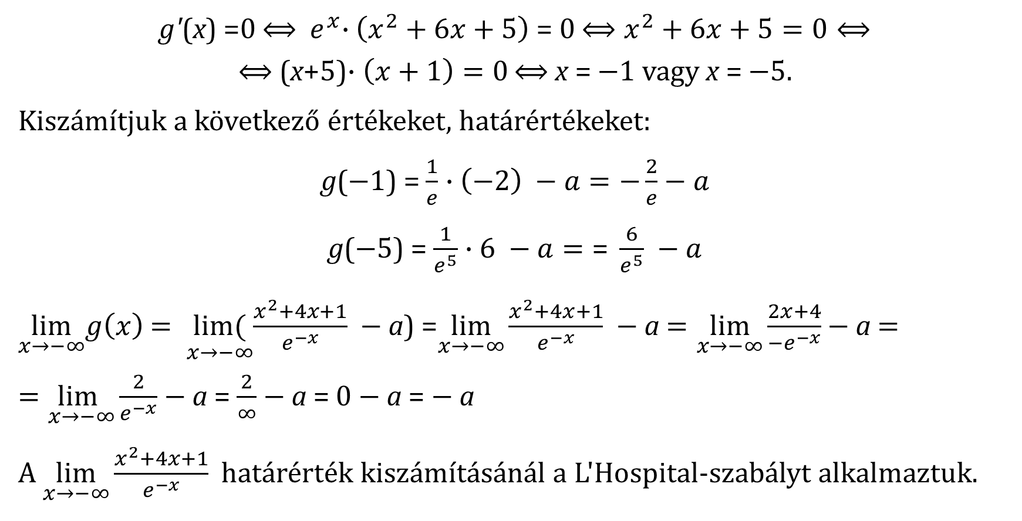
g'(x) =0 $⟺$ ${ e}^{x}∙\left(x^{2}+6x+5\right)$ = 0 $⟺x^{2}+6x+5=0⟺$
$⟺$ (x+5)$∙\left(x+1\right)=0$ $⟺$ x = $−$1 vagy x = $−5.$
Kiszámítjuk a következő értékeket, határértékeket:
g($−$1) = $\frac{1}{e}∙\left(−2\right) −a=−\frac{2}{e}−a$
g($−5$) = $\frac{1}{e^{5}}∙6 −a=\text{= }\frac{6}{e^{5}} −a$
$\lim_{x→−∞}g\left(x\right)$ $= \underset{x→−∞}{lim(}\frac{x^{2}+4x+1}{e^{−x}}$ $−$a) =$\lim_{x→−∞}\frac{x^{2}+4x+1}{e^{−x}}$ $−$a $=\lim_{x→−∞}\frac{2x+4}{−e^{−x}}$ $−$a $=$
$=\lim_{x→−∞}\frac{2}{e^{−x}}$ $−$a = $\frac{2}{∞}$ $−$a = 0 $−$a = $−$a
A $\lim_{x→−∞}\frac{x^{2}+4x+1}{e^{−x}}$ határérték kiszámításánál a L'Hospital-szabályt alkalmaztuk.

Slide 11
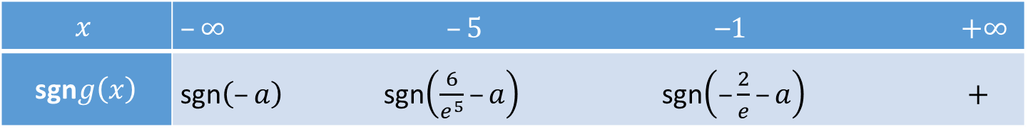
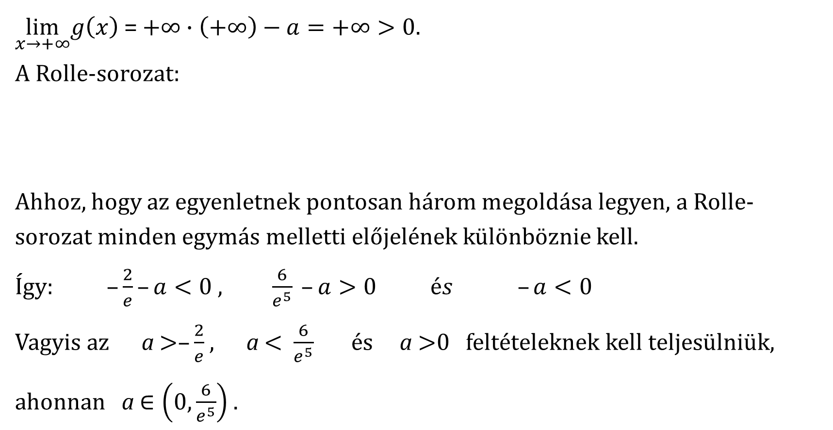
.
$\lim_{x→+∞}g\left(x\right)$ = $+∞∙\left(+∞\right)−a=+∞>0.$
A Rolle-sorozat:
Ahhoz, hogy az egyenletnek pontosan három megoldása legyen, a Rolle-sorozat minden egymás melletti előjelének különböznie kell.
Így: $–\frac{2}{e}–a<0 , \frac{6}{e^{5}} –a>0 és –a<0$
Vagyis az a$>–\frac{2}{e}$ , a $<$ $\frac{6}{e^{5}}$ és a $>$0 feltételeknek kell teljesülniük,
ahonnan a$∈\left(0,\frac{6}{e^{5}}\right)$ .
$$x$$ | $–∞$ $–5$ –$1$ $+∞$
sgn$g\left(x\right)$ | sgn$\left(–a\right)$ sgn$\left(\frac{6}{e^{5}}–a\right)$ sgn$\left(–\frac{2}{e}–a\right)$ $+$

Slide 12
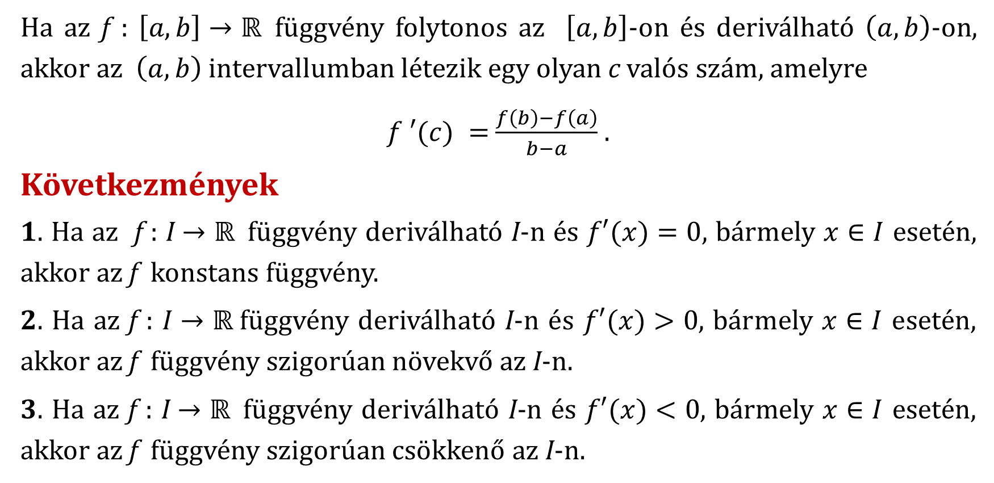
Lagrange-tétel
Ha az f : $\left[a,b\right]→ℝ$függvény folytonos az $\left[a,b\right]$-on és deriválható $\left(a,b\right)$-on, akkor az $\left(a,b\right)$ intervallumban létezik egy olyan c valós szám, amelyre
$f ′(c) =$ $\frac{f\left(b\right)−f\left(a\right)}{b−a}$ .
Következmények
1. Ha az f : I $→ℝ$függvény deriválható I-n és $f′(x)=0$, bármely $x∈I$ esetén, akkor az f konstans függvény.
2. Ha az f : I $→ℝ$függvény deriválható I-n és $f′(x)>0$, bármely $x∈I$ esetén, akkor az f függvény szigorúan növekvő az I-n.
3. Ha az f : I $→ℝ$függvény deriválható I-n és $f′(x)<0$, bármely $x∈I$ esetén, akkor az f függvény szigorúan csökkenő az I-n.

Slide 13
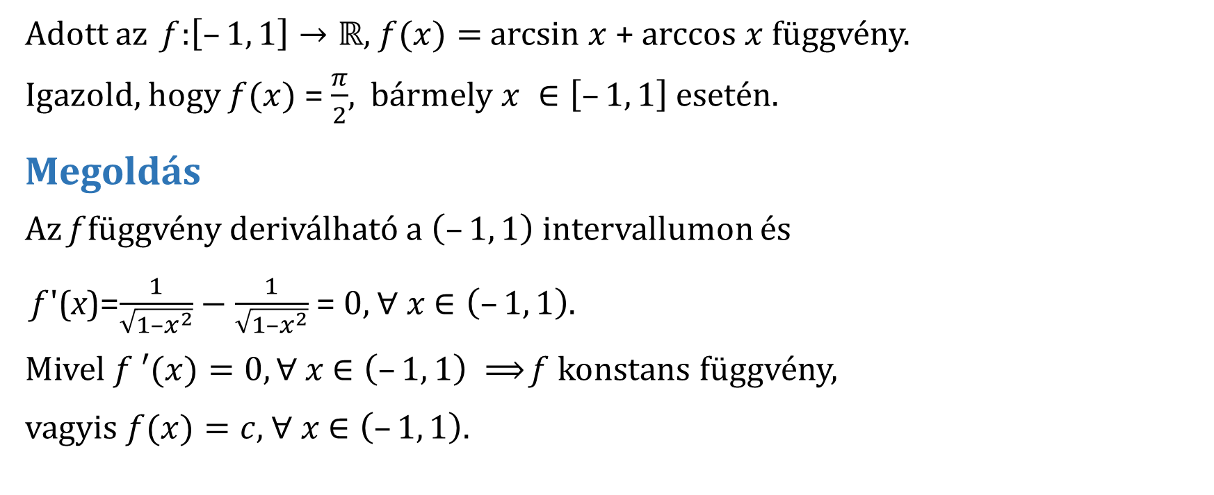
3. feladat
Adott az f :$\left[–1, 1\right]→ℝ$, $f(x)=$ arcsin $x$+ arccos $x$ függvény.
Igazold, hogy $f(x)$= $\frac{π}{2}$, bármely $x ∈\left[–1, 1\right]$ esetén.
Megoldás
Az f függvény deriválható a $\left(–1, 1\right)$ intervallumon és
f '(x)=$\frac{1}{\sqrt{1–x^{2}}}−\frac{1}{\sqrt{1–x^{2}}}$ = 0, $∀$ $x$ $∈\left(–1, 1\right)$.
Mivel $f ′(x)=0, ∀$ $x$ $∈\left(–1, 1\right) ⟹$ f konstans függvény,
vagyis $f(x)=c$, $∀$ $x$ $∈\left(–1, 1\right)$.

Slide 14
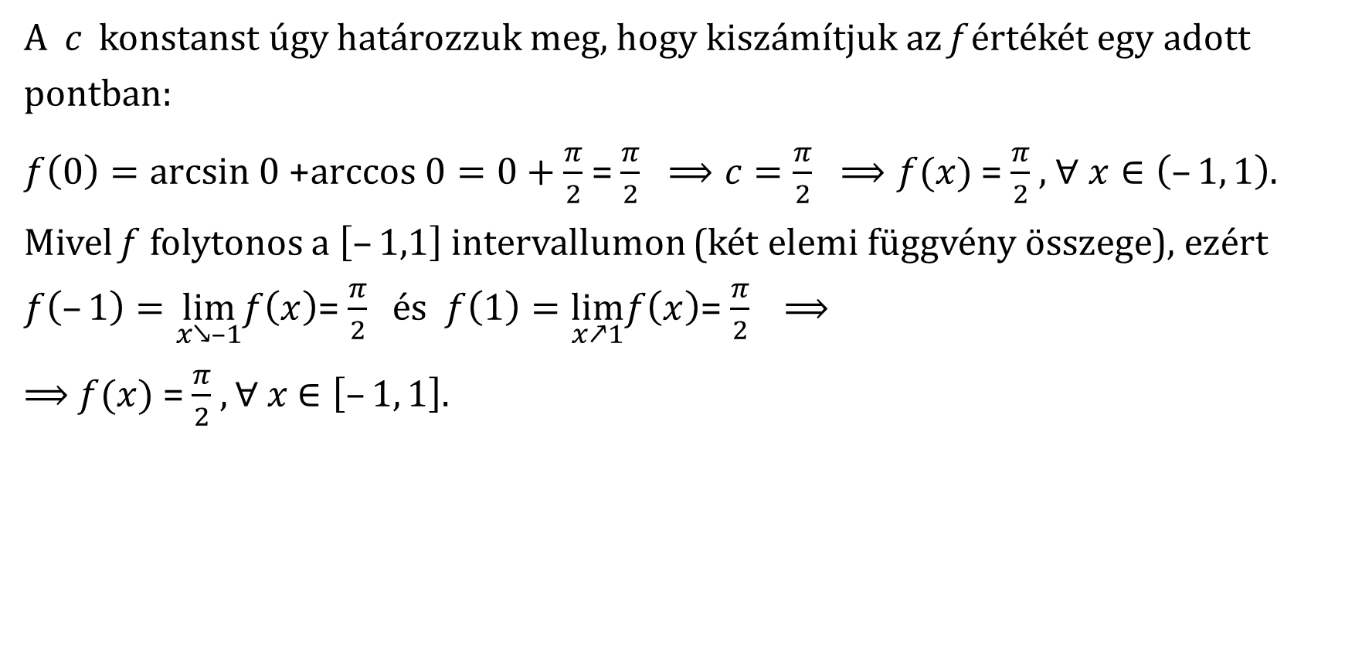
A c konstanst úgy határozzuk meg, hogy kiszámítjuk az f értékét egy adott pontban:
$f\left(0\right)=\text{arcsin} 0 \text{+}\text{arccos} 0=0+\frac{π}{2}$ = $\frac{π}{2} ⟹c=\frac{π}{2} ⟹f(x)$= $\frac{π}{2}$ , $∀ x∈\left(–1, 1\right)$.
Mivel f folytonos a $\left[–1,1\right]$ intervallumon (két elemi függvény összege), ezért $f\left(–1\right)=\lim_{x↘–1}f\left(x\right)$= $\frac{π}{2}$ és $f\left(1\right)=\lim_{x↗1}f\left(x\right)$= $\frac{π}{2}$ $⟹$
$⟹$ $f(x)$ = $\frac{π}{2}$ $, ∀ x$ $∈\left[–1, 1\right]$.

Slide 15
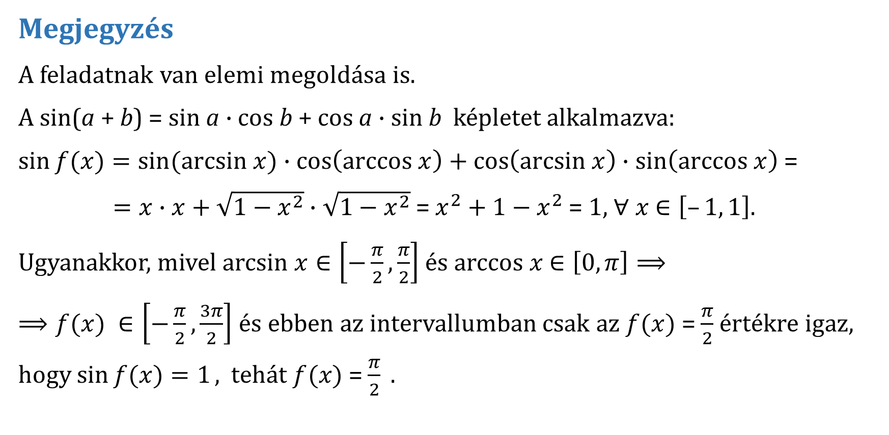
Megjegyzés
A feladatnak van elemi megoldása is.
A sin(a + b) = sin a $∙$ cos b + cos a $∙$sin b képletet alkalmazva:
$\sin{f(x)=\sin{(\text{arcsin} x)∙\cos\left(\text{arccos} x\right)}}+\cos\left(\text{arc}\text{sin} x\right)∙\sin\left(\text{arccos} x\right)$ =
$=x∙x+\sqrt{1−x^{2}}∙\sqrt{1−x^{2}}$ = $x^{2}+1−x^{2}$ = 1, $∀ x$ $∈\left[–1, 1\right]$.
Ugyanakkor, mivel arcsin $x∈\left[−\frac{π}{2},\frac{π}{2}\right]$ és arccos $x$ $∈\left[0,π\right]⟹$
$⟹f(x) ∈\left[−\frac{π}{2},\frac{3π}{2}\right]$ és ebben az intervallumban csak az $f(x)$ = $\frac{π}{2}$ értékre igaz, hogy $\sin{f(x)=1},$ tehát $f(x)$ = $\frac{π}{2} .$

Slide 16
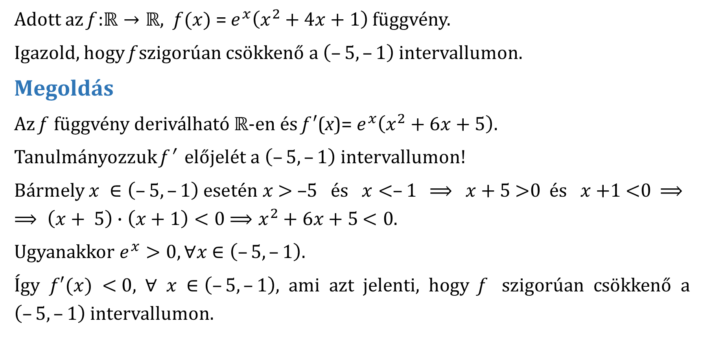
4. feladat
Adott az f :$ℝ→ℝ$, $f(x)$ = $e^{x}\left(x^{2}+4x+1\right)$ függvény.
Igazold, hogy f szigorúan csökkenő a $\left(–5,–1\right)$ intervallumon.
Megoldás
Az f függvény deriválható $ℝ$-en és ${\text{f} \text{′(}\text{x}\text{)}\text{= }e}^{x}\left(x^{2}+6x+5\right)$.
Tanulmányozzuk $\text{f}\text{ ′}$ előjelét a $\left(–5,–1\right)$ intervallumon!
Bármely $x ∈\left(–5,–1\right)$ $esetén$ $x$ $> –$5 és $x<–1$ $⟹$ $x$ $+$5 $>$0 és $x$ $+$1 $<$0 $⟹$
$⟹ \left(x+ \text{5}\right)∙\left(x+\text{1}\right)<0$ $⟹x^{2}+6x+5$ $<0$.
Ugyanakkor $e^{x}>0,∀x$ $∈\left(–5,–1\right).$
Így $f′(x) <$0, $∀$ $x$ $∈\left(–5,–1\right)$, ami azt jelenti, hogy f szigorúan csökkenő a $\left(–5,–1\right)$ intervallumon.

Slide 17
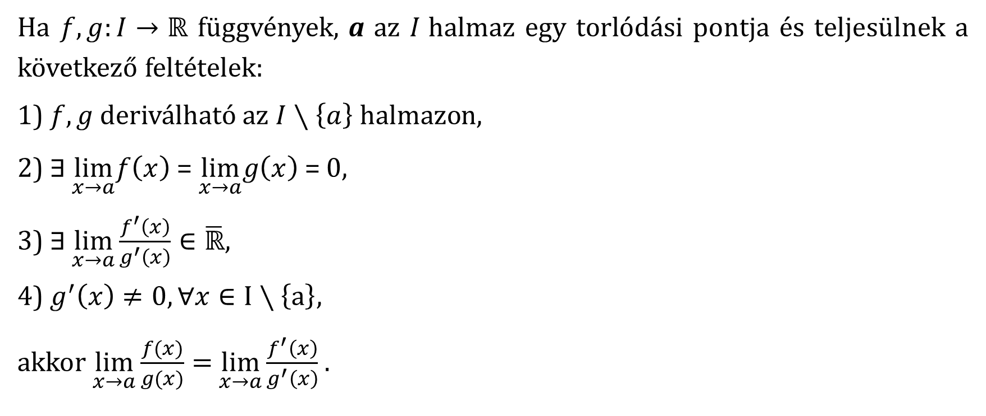
L’Hospital-szabály
Ha $f,g:I→ℝ$ függvények, a az I halmaz egy torlódási pontja és teljesülnek a következő feltételek:
1) $f,g$ deriválható az $I∖\left\{a\right\} halmazo$n,
2) $∃$ $\lim_{x→a}f\left(x\right)$ = $\lim_{x→a}g\left(x\right)$ = 0,
3) $∃$ $\lim_{x→a}{\frac{f^{′}\left(x\right)}{g^{′}\left(x\right)}}∈\overline{ℝ}$,
4) $g^{′}\left(x\right)≠0, ∀x∈I∖\left\{a\right\}$,
akkor $\lim_{x→a}{\frac{f(x)}{g(x)}}=$ $\lim_{x→a}{\frac{f^{′}\left(x\right)}{g^{′}\left(x\right)}}$ .

Slide 18
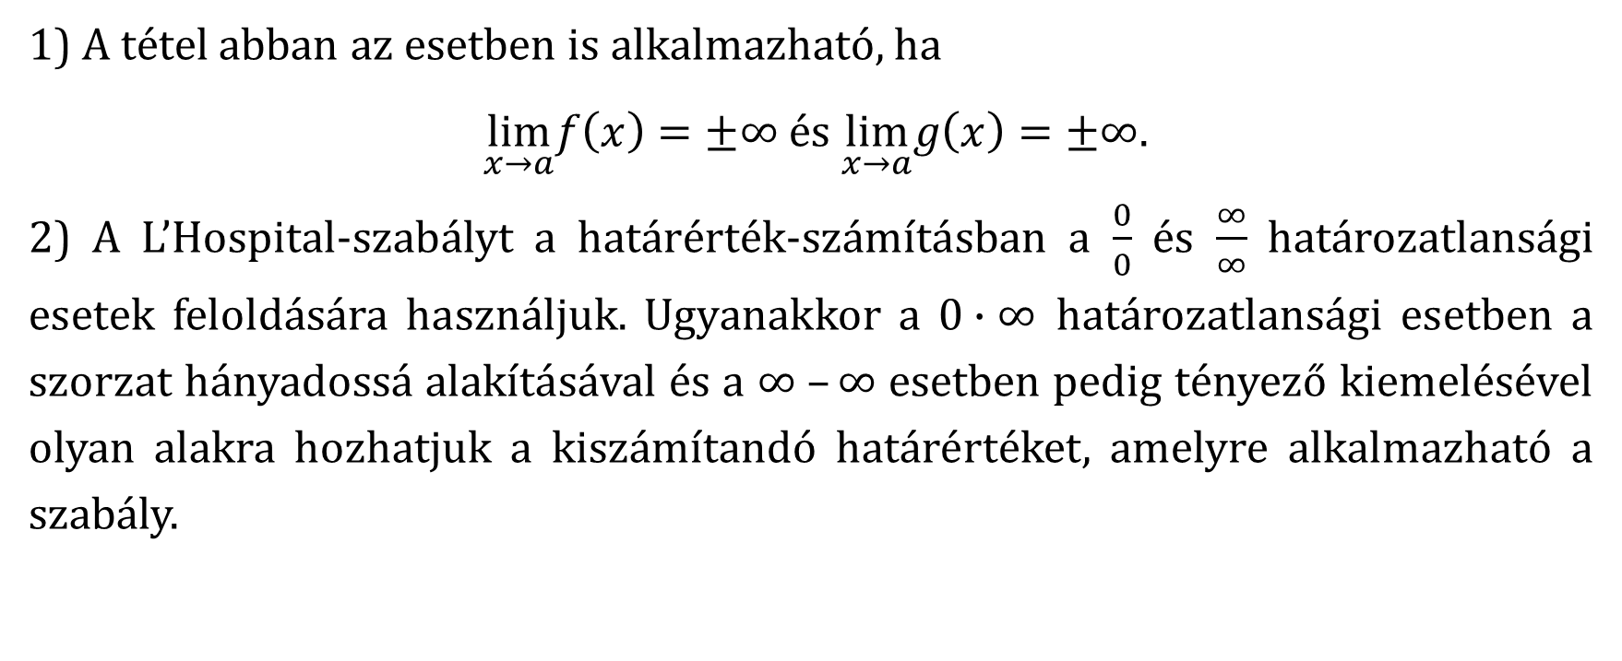
Megjegyzések
1) A tétel abban az esetben is alkalmazható, ha
$\lim_{x→a}f\left(x\right)=±∞$ és $\lim_{x→a}g\left(x\right)=±∞.$
2) A L’Hospital-szabályt a határérték-számításban a $\frac{0}{0}$ és $\frac{∞}{∞}$ határozatlansági esetek feloldására használjuk. Ugyanakkor a $0∙∞$határozatlansági esetben a szorzat hányadossá alakításával és a $∞ –∞$ esetben pedig tényező kiemelésével olyan alakra hozhatjuk a kiszámítandó határértéket, amelyre alkalmazható a szabály.

Slide 19



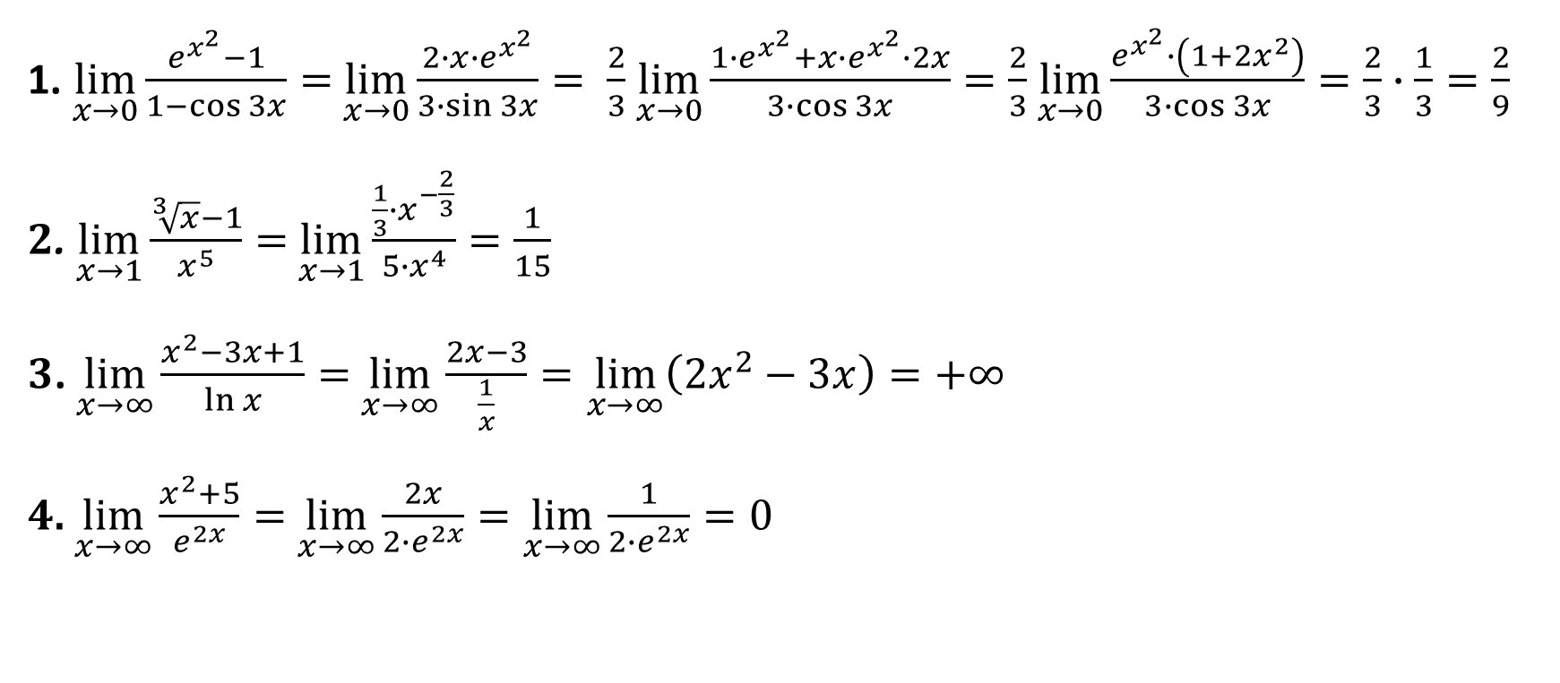

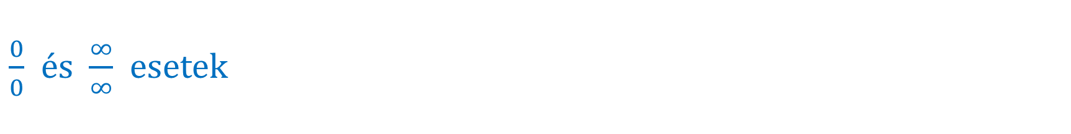

$\frac{0}{0}$ és $\frac{∞}{∞}$ esetek
$\left(\frac{0}{0}\right)$
1. $\lim_{x→0}{\frac{e^{x^{2}}−1}{1−\cos{3x}}}=$ $\lim_{x→0}\frac{2∙x∙e^{x^{2}}}{3∙\sin{3x}}= \frac{2}{3}$ $\lim_{x→0}\frac{1∙e^{x^{2}}+x∙e^{x^{2}}∙2x}{3∙\cos{3x}}=\frac{2}{3}$ $\lim_{x→0}\frac{e^{x^{2}}∙\left(1+2x^{2}\right)}{3∙\cos{3x}}=\frac{2}{3}∙\frac{1}{3}=\frac{2}{9}$
2. $\lim_{x→1}{\frac{\sqrt[3]{x}−1}{x^{5}}}=$ $\lim_{x→1}\frac{\frac{1}{3}∙x^{−\frac{2}{3}}}{5∙x^{4}}=\frac{1}{15}$
3. $\lim_{x→∞}{\frac{x^{2}−3x+1}{\ln{x}}}=$ $\lim_{x→∞}\frac{2x−3}{\frac{1}{x}}=\lim_{x→∞}\left(2x^{2}−3x\right)=+∞$
4. $\lim_{x→∞}{\frac{x^{2}+5}{e^{2x}}}=$ $\lim_{x→∞}\frac{2x}{2∙e^{2x}}=\lim_{x→∞}\frac{1}{2∙e^{2x}}=0$
L’H
$\left(\frac{∞}{∞}\right)$

Slide 20
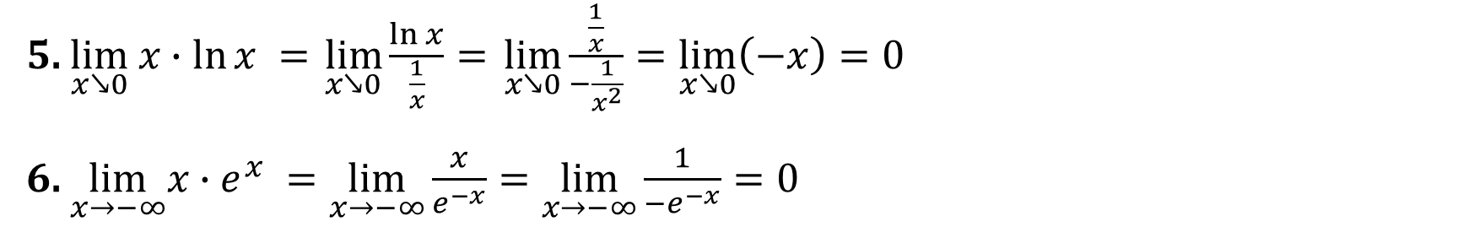


$0∙∞$ eset
5. $\lim_{x↘0} x∙\ln{x =\lim_{ x↘0}\frac{\ln{x}}{\frac{1}{x}}=} \lim_{x↘0}\frac{\frac{1}{x}}{−\frac{1}{x^{2}}}=\lim_{x↘0}\left(−x\right)=0$
6. $\lim_{x→−∞}x∙e^{x} =\lim_{x→−∞}\frac{x}{e^{−x}}=\lim_{x→−∞}\frac{1}{−e^{−x}}=0$
$$\left(0∙∞\right)$$
$$\left(∞∙0\right)$$

Slide 21

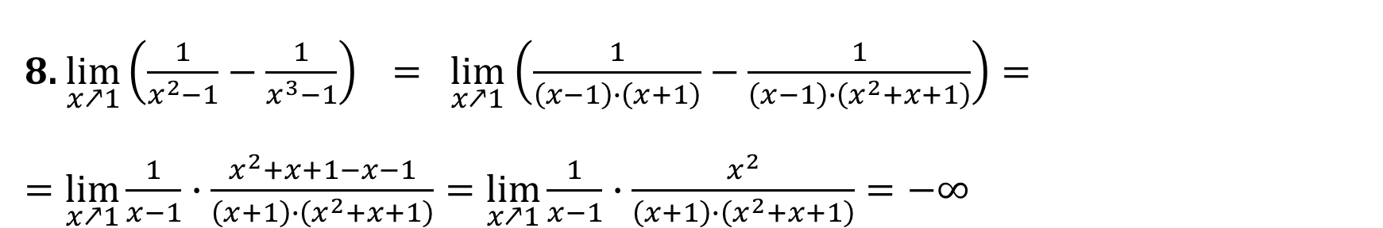

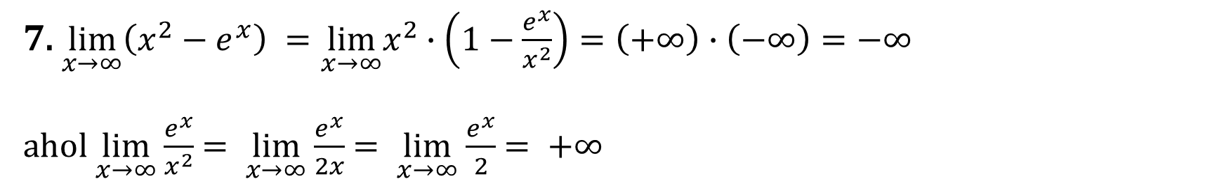

$∞−∞$ eset
$$\left(∞ –∞\right)$$
7. $\lim_{x→∞}\left(x^{2}−e^{x}\right) =\lim_{x→∞}x^{2}∙\left(1−\frac{e^{x}}{x^{2}}\right)=\left(+∞\right)∙\left(−∞\right)=−∞$
ahol $\lim_{x→∞}$ $\frac{e^{x}}{x^{2}}$ $= \lim_{x→∞}$ $\frac{e^{x}}{2x}$ $= \lim_{x→∞}$ $\frac{e^{x}}{2}$ $= +∞$
8. $\lim_{x↗1}\left(\frac{1}{x^{2}−1}−\frac{1}{x^{3}−1}\right)$ $= \lim_{x↗1}$ $\left(\frac{1}{\left(x−1\right)∙\left(x+1\right)}−\frac{1}{\left(x−1\right)∙\left(x^{2}+x+1\right)}\right)=$ $=\lim_{x↗1}\frac{1}{x−1}∙\frac{x^{2}+x+1−x−1}{\left(x+1\right)∙\left(x^{2}+x+1\right)}=\lim_{x↗1}\frac{1}{x−1}∙\frac{x^{2}}{\left(x+1\right)∙\left(x^{2}+x+1\right)}=−∞$
$$\left(∞−∞\right)$$

Slide 22
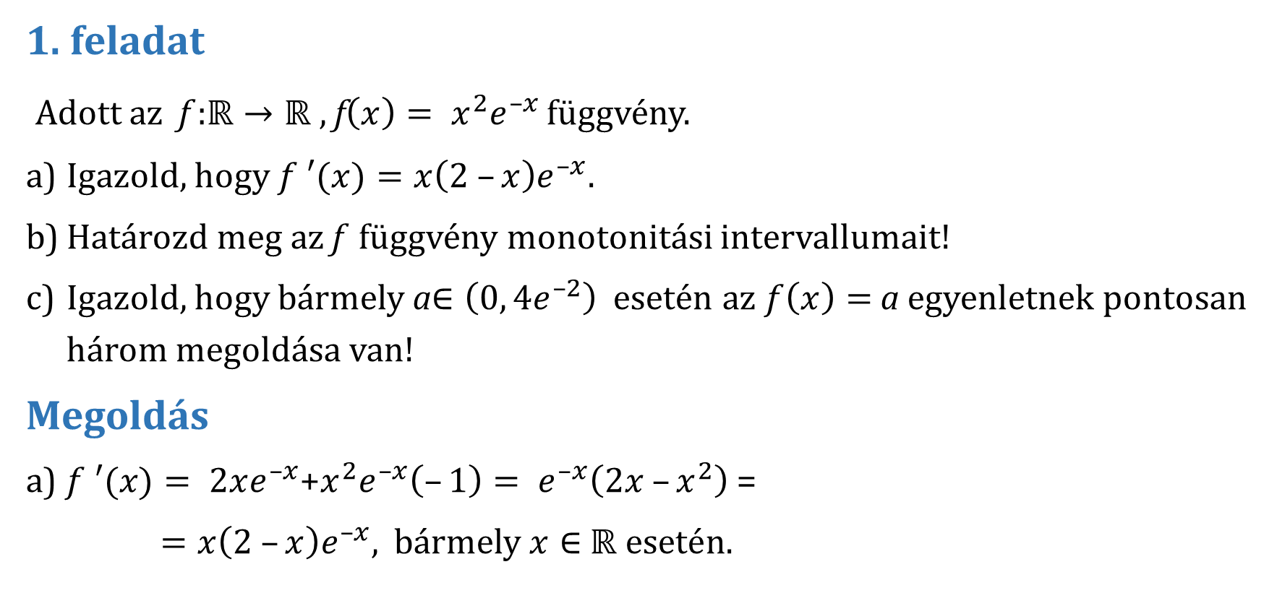
Érettségi feladatok
1. feladat
Adott az f :$ℝ→ℝ$ , f$\left(x\right)= x^{2}e^{–x}$ függvény.
Igazold, hogy $f ′(x)=x\left(2 –x\right)e^{–x}.$
Határozd meg az f függvény monotonitási intervallumait!
Igazold, hogy bármely a$∈\left(0, 4e^{–2}\right)$ esetén az $f\left(x\right)=$a egyenletnek pontosan három megoldása van!
Megoldás
a) $f ′(x)= 2xe^{–x}$+$x^{2}e^{–x}\left(–1\right)= e^{–x}\left(2x –x^{2}\right)$ =
$=x\left(2 –x\right)e^{–x},$ bármely $x∈$ $ℝ esetén$.

Slide 23
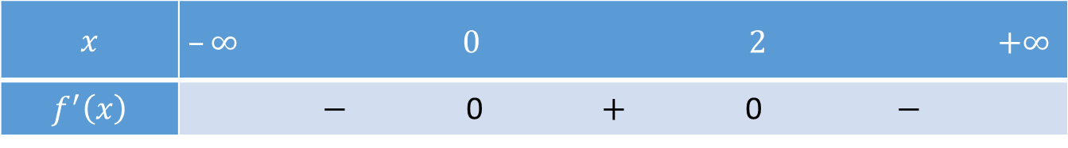
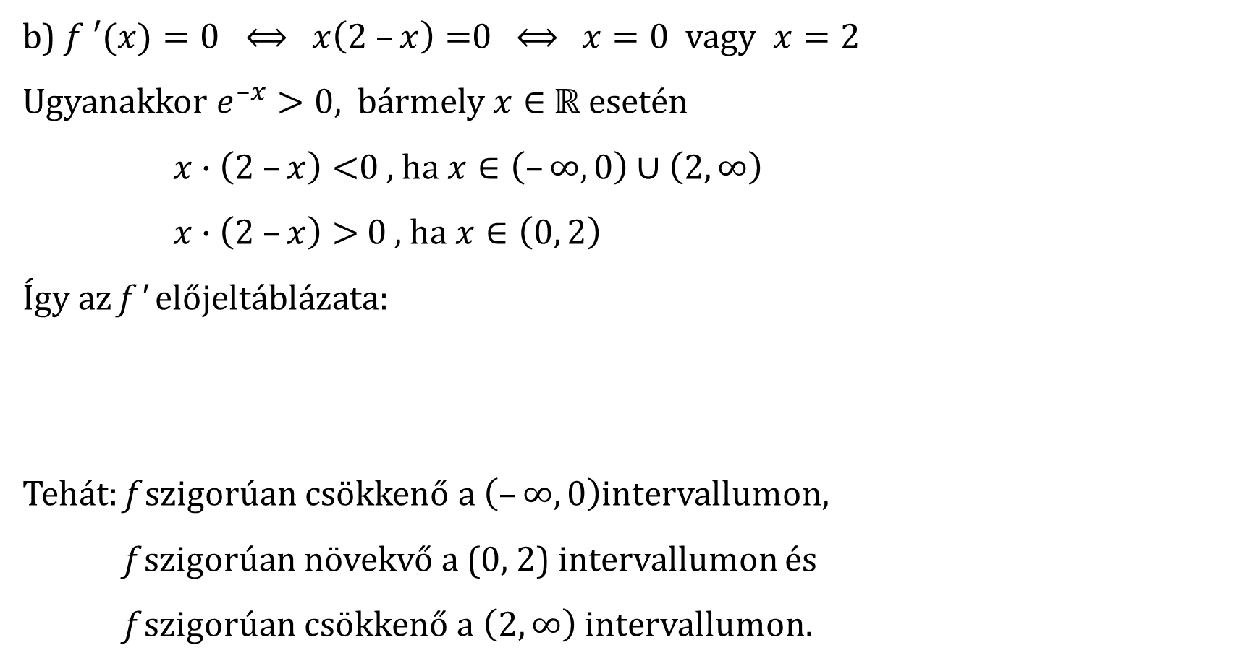
b) $f ′(x)=0 ⟺$ $x\left(2 –x\right)=$0 $⟺$ $x=0$ vagy $x=2$
Ugyanakkor $e^{–x}>0,$ bármely $x∈$ $ℝ$ esetén
$x∙\left(2 –x\right)<$0 , ha $x∈\left(–∞,0\right)∪\left(2,∞\right)$
$x∙\left(2 –x\right)>$0 , ha $x∈\left(0, 2\right)$
Így az f ' előjeltáblázata:
Tehát: f szigorúan csökkenő a $\left(–∞,0\right)$intervallumon,
f szigorúan növekvő a (0, 2) intervallumon és
f szigorúan csökkenő a $\left(2,∞\right)$ intervallumon.
$$x$$ | $–∞$ $0$ $2$ $+∞$
$$f^{′}\left(x\right)$$ | $−$ 0 $+$ 0 $−$

Slide 24
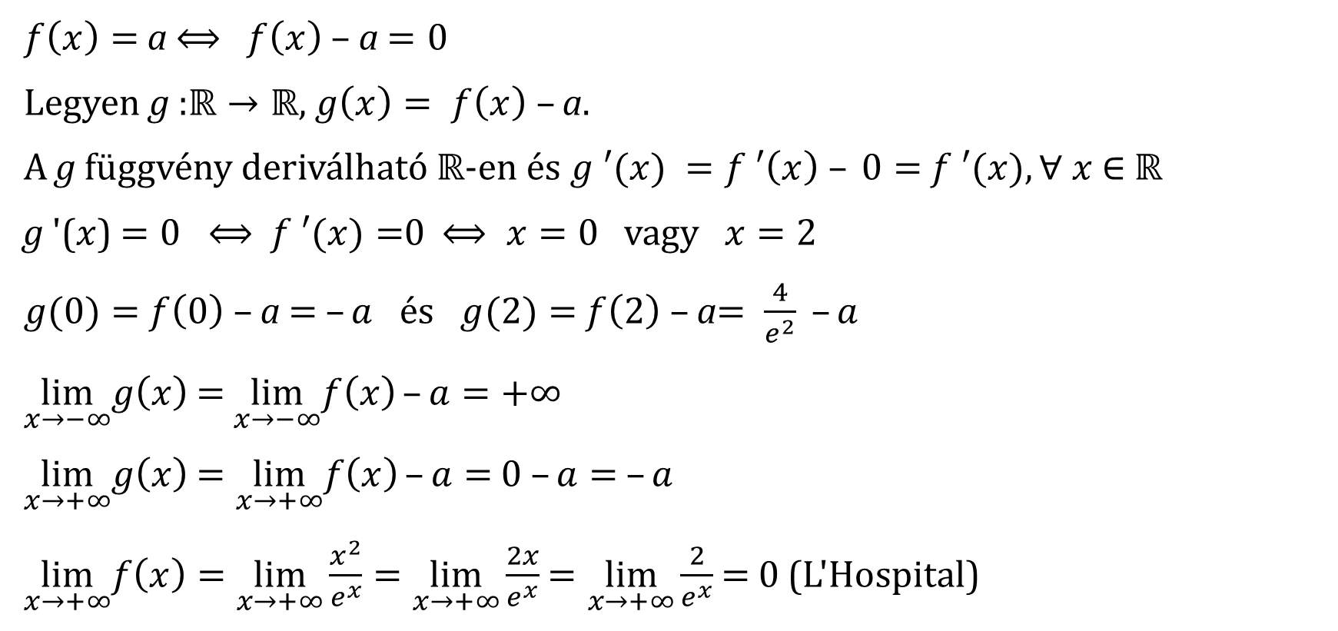
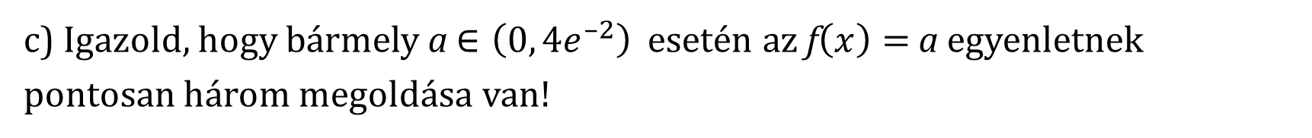
c) Igazold, hogy bármely a $∈\left(0, 4e^{–2}\right)$ esetén az f$\left(x\right)=$a egyenletnek pontosan három megoldása van!
$f\left(x\right)=$a $⟺$ $f\left(x\right) –$a $=0$
Legyen g :$ℝ→ℝ$, $g\left(x\right)= f\left(x\right) –$ a.
A g függvény deriválható $ℝ$-en és $g ′(x) =f ′\left(x\right) – 0=$ $f ′(x), ∀ x$ $∈$ $ℝ$
g '($x$) $=0 ⟺$ $f ′(x)=$0 $⟺ x=0$ vagy $x=2$
$g(0)=$ $f\left(0\right) –$ a$= –a$ és $g(2)=$ $f\left(2\right) –$ a$= \frac{4}{e^{2}} –a$
$\lim_{x→−∞}g\left(x\right)$ $=$ $\lim_{x→−∞}f\left(x\right)–a=+∞$
$\lim_{x→+∞}g\left(x\right)$ $=\lim_{x→+∞}f\left(x\right)–a=$ $0 –a= –a$
$\lim_{x→+∞}f\left(x\right)=\lim_{x→+∞}\frac{x^{2}}{e^{x}}=\lim_{x→+∞}\frac{2x}{e^{x}}$ $=\lim_{x→+∞}\frac{2}{e^{x}}$ $=$0 (L'Hospital)

Slide 25
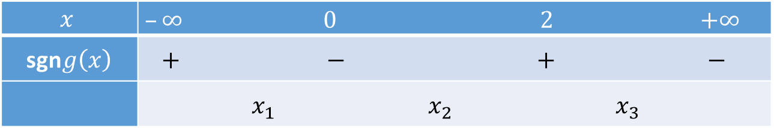
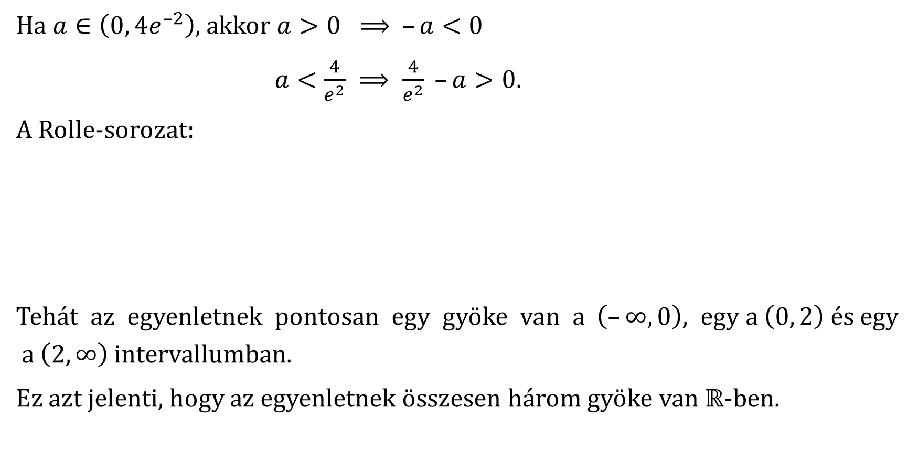
Ha $a∈\left(0, 4e^{–2}\right)$, akkor $a>0 ⟹ –a<0$
$a<\frac{4}{e^{2}} ⟹ \frac{4}{e^{2}} –a>0.$
A Rolle-sorozat:
Tehát az egyenletnek pontosan egy gyöke van a $\left(–∞,0\right), egy a \left(0, 2\right) és egy$
$a \left(2,∞\right)$ intervallumban.
Ez azt jelenti, hogy az egyenletnek összesen három gyöke van $ℝ$-ben.
$$x$$ | $–∞$ $0$ $2$ $+∞$
sgn$g\left(x\right)$ | $+$ $−$ $+$ $−$
 | $x_{1}$ $x_{2}$ $x_{3}$

Slide 26
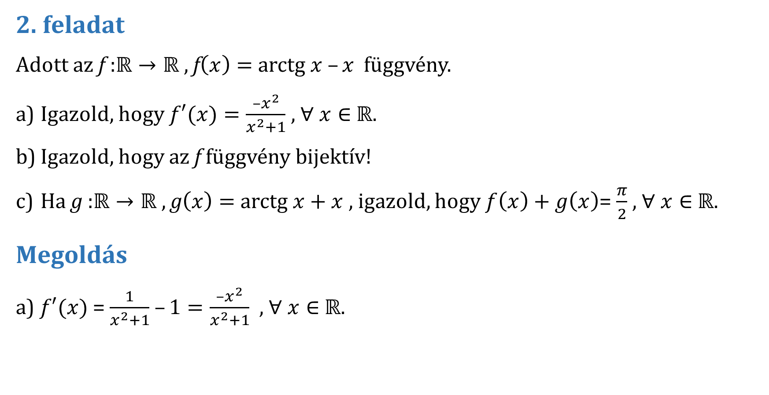
2. feladat
Adott az f :$ℝ→ℝ$ , f$\left(x\right)=$arctg$x –x$ függvény.
Igazold, hogy $f′(x)=\frac{–x^{2}}{x^{2}+1}$ , $∀$ $x∈$ $ℝ$.
Igazold, hogy az f függvény bijektív!
Ha g :$ℝ→ℝ$ , g$\left(x\right)=$arctg$x+x$ , igazold, hogy $f\left(x\right)+g\left(x\right)$= $\frac{π}{2}$ , $∀$ $x∈$ $ℝ$.
Megoldás
a) $f′(x)$= $\frac{1}{x^{2}+1}$ $–1=\frac{–x^{2}}{x^{2}+1}$ , $∀$ $x∈$ $ℝ.$

Slide 27
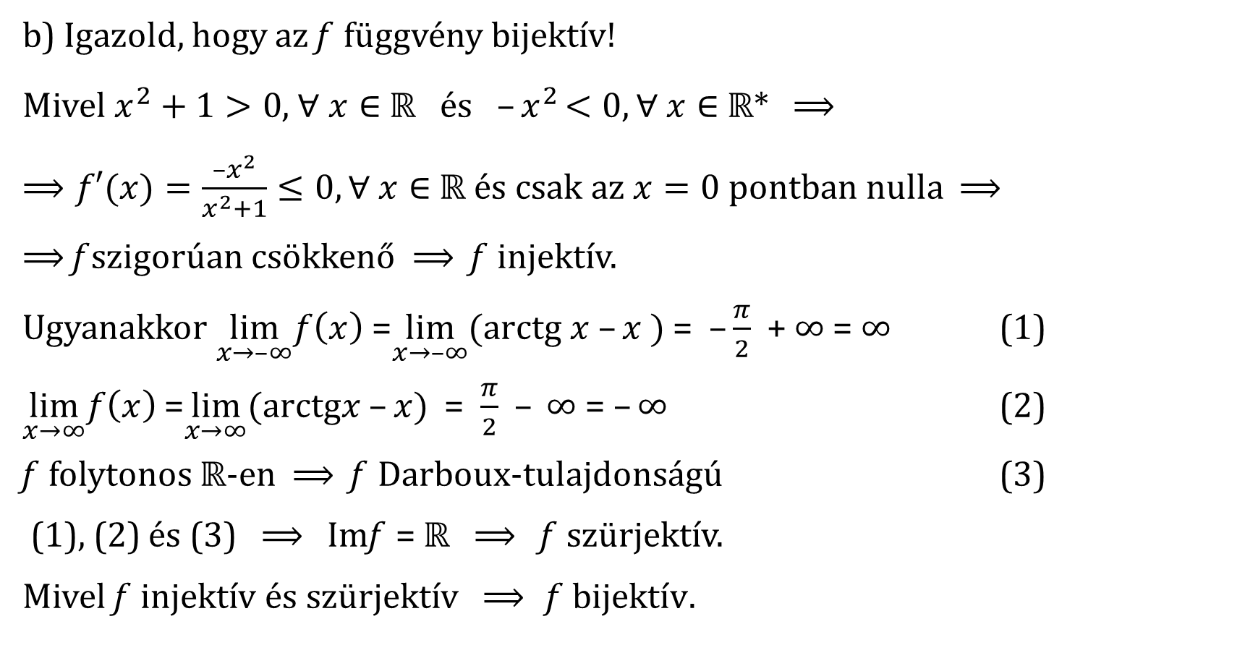
b) Igazold, hogy az f függvény bijektív!
Mivel $x^{2}+1>0$, $∀$ $x∈$ $ℝ$ és ${–x}^{2}<0, ∀$ $x∈$ $ℝ$* $⟹$
$⟹f′(x)=\frac{–x^{2}}{x^{2}+1}≤0, ∀$ $x∈$ $ℝ$ és csak az $x=0$ pontban nulla $⟹$
$⟹$ f szigorúan csökkenő $⟹$ f injektív.
Ugyanakkor $\lim_{x→–∞}f\left(x\right)$ =$\lim_{x→–∞}{(arctg x –x })$ = $–\frac{π}{2}$ + $∞$ = $∞$ (1)
$\lim_{x→∞}f\left(x\right)$ =$\lim_{x→∞}{(arctgx –x) }$ = $\frac{π}{2}$ $– ∞$ =$–∞$ (2)
f folytonos $ℝ$-en $⟹$ f Darboux-tulajdonságú (3)
(1), (2) és (3) $⟹$ Imf = $ℝ$ $⟹$ f szürjektív.
Mivel f injektív és szürjektív $⟹ f bijektív.$

Slide 28
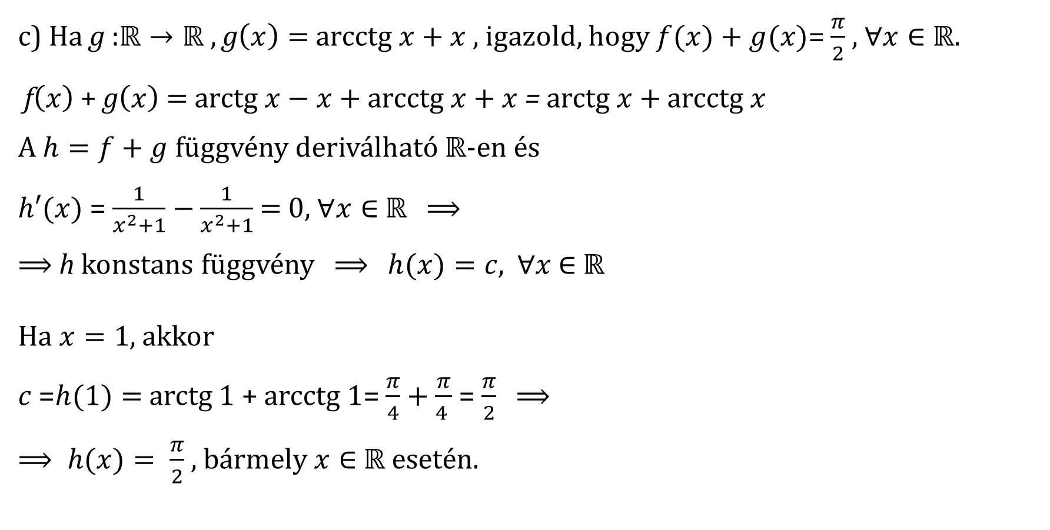
c) Ha g :$ℝ→ℝ$ , g$\left(x\right)=$arcctg$x+x$, igazold, hogy $f(x)+g(x)$= $\frac{π}{2}$ , $∀x∈$ $ℝ.$
f$\left(x\right)$ + g$\left(x\right)$ $=$ arctg$x−x+$ arcctg$x+x$= arctg$x+$ arcctg $x$
A $h=f+g$ függvény deriválható $ℝ$-en és
$h′(x)$= $\frac{1}{x^{2}+1}−$ $\frac{1}{x^{2}+1}$ $=$ 0, $∀x∈$ $ℝ$ $⟹$
$⟹$ h konstans függvény $⟹$ $h(x)=c$, ∀𝑥 ∈ ℝ
$Ha x=1$, akkor
$c$=$h(1)=$arctg 1 + arcctg 1= $\frac{π}{4}+$ $\frac{π}{4 }$ = $\frac{π}{2}$ $⟹$
$⟹ h(x)= \frac{π}{2}$ , $bármely x∈$ $ℝ$ esetén.

Slide 29
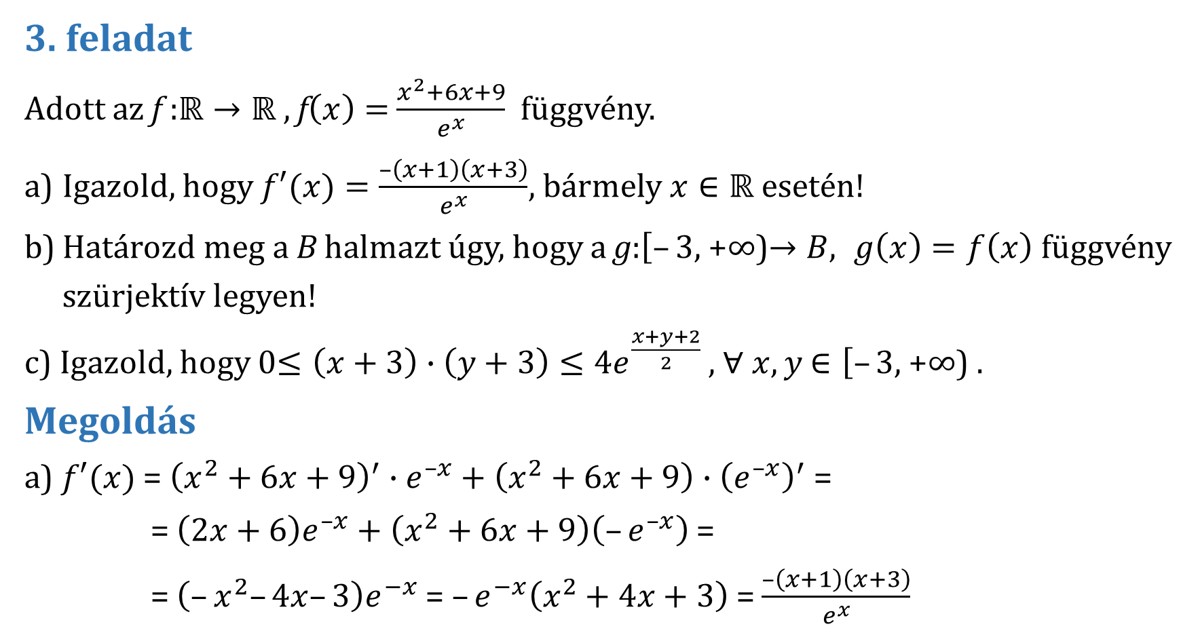
3. feladat
Adott az f :$ℝ→ℝ$ , f$\left(x\right)=$ $\frac{x^{2}+6x+9}{e^{x}}$ függvény.
Igazold, hogy $f′(x)=\frac{–\left(x+1\right)\left(x+3\right)}{e^{x}}$, bármely $x∈ℝ$ esetén!
Határozd meg a B halmazt úgy, hogy a g:$\left[–3, \right.$+$∞$)$→B, g\left(x\right)=f\left(x\right)$függvény szürjektív legyen!
c) Igazold, hogy 0$≤\left(x+3\right)∙\left(y+3\right)≤{4e}^{\frac{x+y+2}{2}}$ , $∀$ $x,y$ $∈\left[–3, \right.$+$∞$) .
Megoldás
a) $f′(x)$= ${\left(x^{2}+6x+9\right)}^{′}∙e^{–x}+\left(x^{2}+6x+9\right)∙{\left(e^{–x}\right)}^{′} \text{=}$
= $\left(2x+6\right)e^{–x}+\left(x^{2}+6x+9\right)\left(–e^{–x}\right)$ =
= $\left(–x^{2}–4x–3\right)e^{−x}$ =$–e^{−x}\left(x^{2}+4x+3\right)$ = $\frac{–\left(x+1\right)\left(x+3\right)}{e^{x}}$

Slide 30
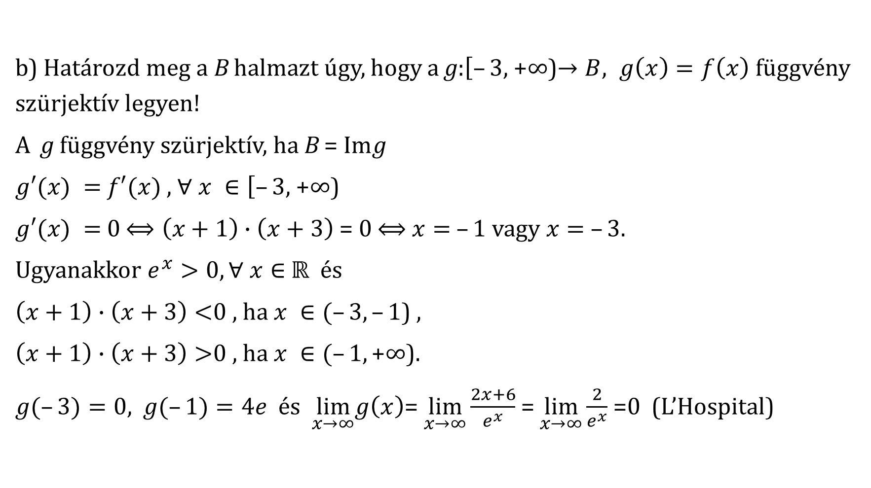
b) Határozd meg a B halmazt úgy, hogy a g:$\left[–3, \right.$+$∞$)$→B, g\left(x\right)=f\left(x\right)$ függvény szürjektív legyen!
A g függvény szürjektív, ha B = Im$g$
$g′(x) =$ $f′(x)$, $∀$ $x ∈\left[–3, \right.$+$∞$)
$g′(x) =$ 0 $⟺\left(x+1\right)∙\left(x+3\right)$ = 0 $⟺$ $x= –1$vagy $x= –3$.
Ugyanakkor $e^{x}>0, ∀$ $x∈$ $ℝ$ és
$\left(x+1\right)∙\left(x+3\right)<$0 , ha $x ∈(–3,–1$) ,
$\left(x+1\right)∙\left(x+3\right)>$0 , ha $x ∈(–1,\text{+}∞$).
$g(–3)=0$, $g(–1)=4e$és $\lim_{x→∞}g\left(x\right)$= $\lim_{x→∞}\frac{2x+6}{e^{x}}$= $\lim_{x→∞}\frac{2}{e^{x}}$ =0 (L’Hospital)

Slide 31
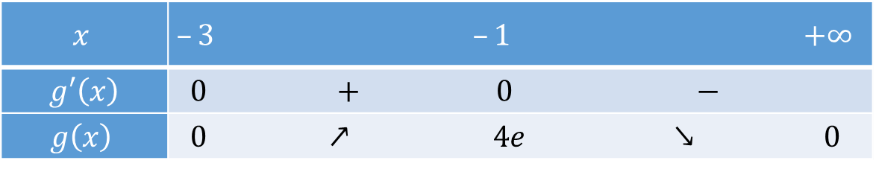

A függvény változási táblázata:
A táblázatból leolvasható, hogy Imf = $\left[0, 4e\right]$, tehát B = $\left[0, 4e\right].$
$$x$$ | $–3$ $–1$ $+∞$
$g′\left(x\right)$ | 0 $+$ 0 $−$
$$g\left(x\right)$$ | 0 $↗$ 4e $↘$ 0

Slide 32
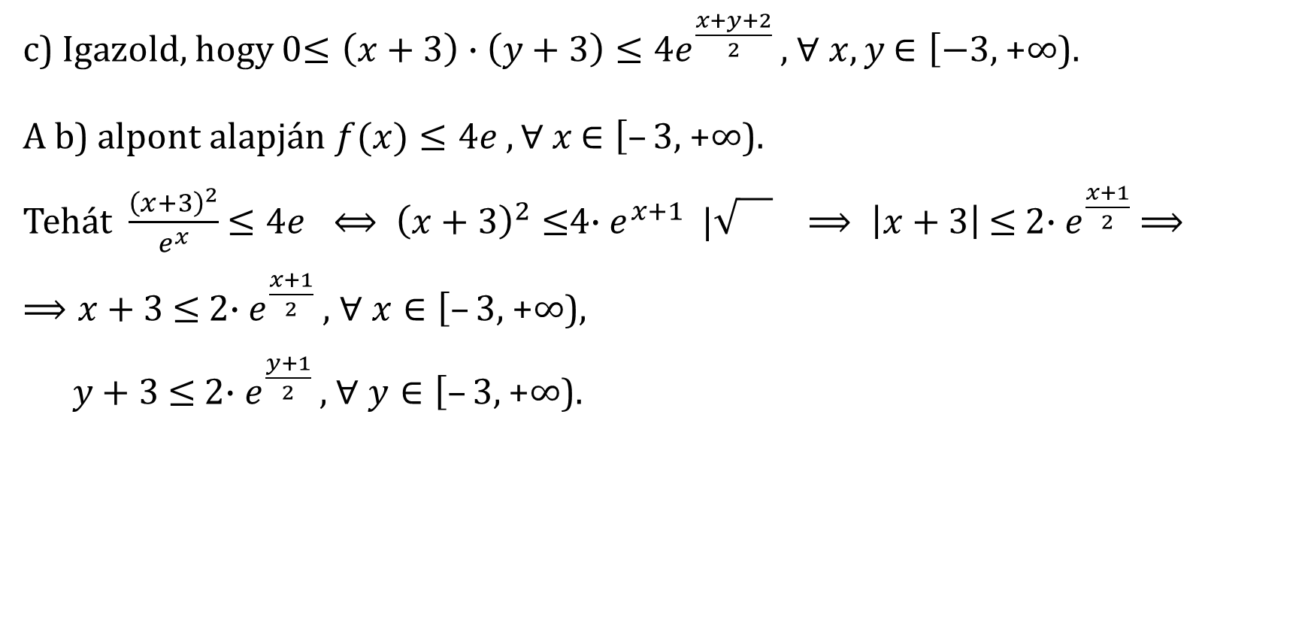
c) Igazold, hogy 0$≤\left(x+3\right)∙\left(y+3\right)≤{4e}^{\frac{x+y+2}{2}}$ , $∀$ $x,y$ $∈\left[−3, \right.$+$∞$).
A b) alpont alapján $f(x)≤4e , ∀$ $x$ $∈\left[–3, \right.$+$∞$).
Tehát $\frac{{\left(x+3\right)}^{2}}{e^{x}}$ $≤4e ⟺ {\left(x+3\right)}^{2}≤$4$∙e^{x+1} |\sqrt{} ⟹ \left|x+3\right|$ $≤$2$∙e^{\frac{x+1}{2}}$ $⟹$
$⟹x+3$ $≤$2$∙e^{\frac{x+1}{2}}$ , $∀$ $x∈\left[–3, \right.$+$∞$),
$y+3$ $≤$2$∙e^{\frac{y+1}{2}}$ , $∀$ $y∈\left[–3, \right.$+$∞$).

Slide 33

Ugyanakkor, mivel $x$ $≥ –3 ⟹$ $x+3≥$0,
$y$ $≥ –3 ⟹$ $y+3≥$0.
Tehát 0$≤x+3≤$2$∙e^{\frac{x+1}{2}}$ (1)
0$≤y+3≤$2$∙e^{\frac{y+1}{2}}$ (2)
$\left(1\right),\left(2\right) ⟹ \text{0}≤\left(x+3\right)∙\left(y+3\right)≤{4e}^{\frac{x+y+2}{2}}\text{ ,} ∀ x,y∈\left[–3, \right.\text{+}∞\text{)}$.

Slide 34
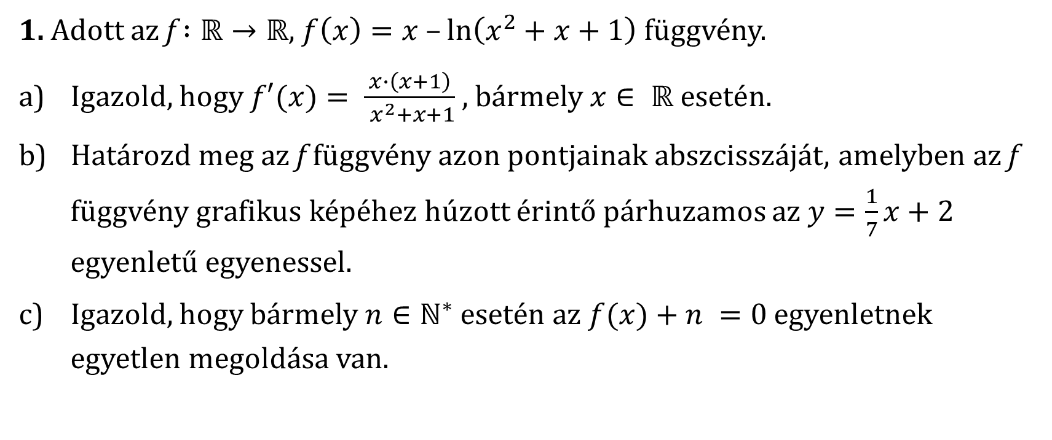
Házi feladat
1. Adott az f $:ℝ→ℝ$, $f\left(x\right)=x –ln\left(x^{2}+x+1\right)$ függvény.
Igazold, hogy $f′(x)= \frac{x∙\left(x+1\right)}{{ x}^{2}+x+1}$ , bármely $x∈ ℝ esetén.$
Határozd meg az f függvény azon pontjainak abszcisszáját, amelyben az f függvény grafikus képéhez húzott érintő párhuzamos az $y=\frac{1}{7}x+2$ egyenletű egyenessel.
Igazold, hogy bármely $n∈ℕ^{∗}$ esetén az $f(x)+n =0$egyenletnek egyetlen megoldása van.

Slide 35
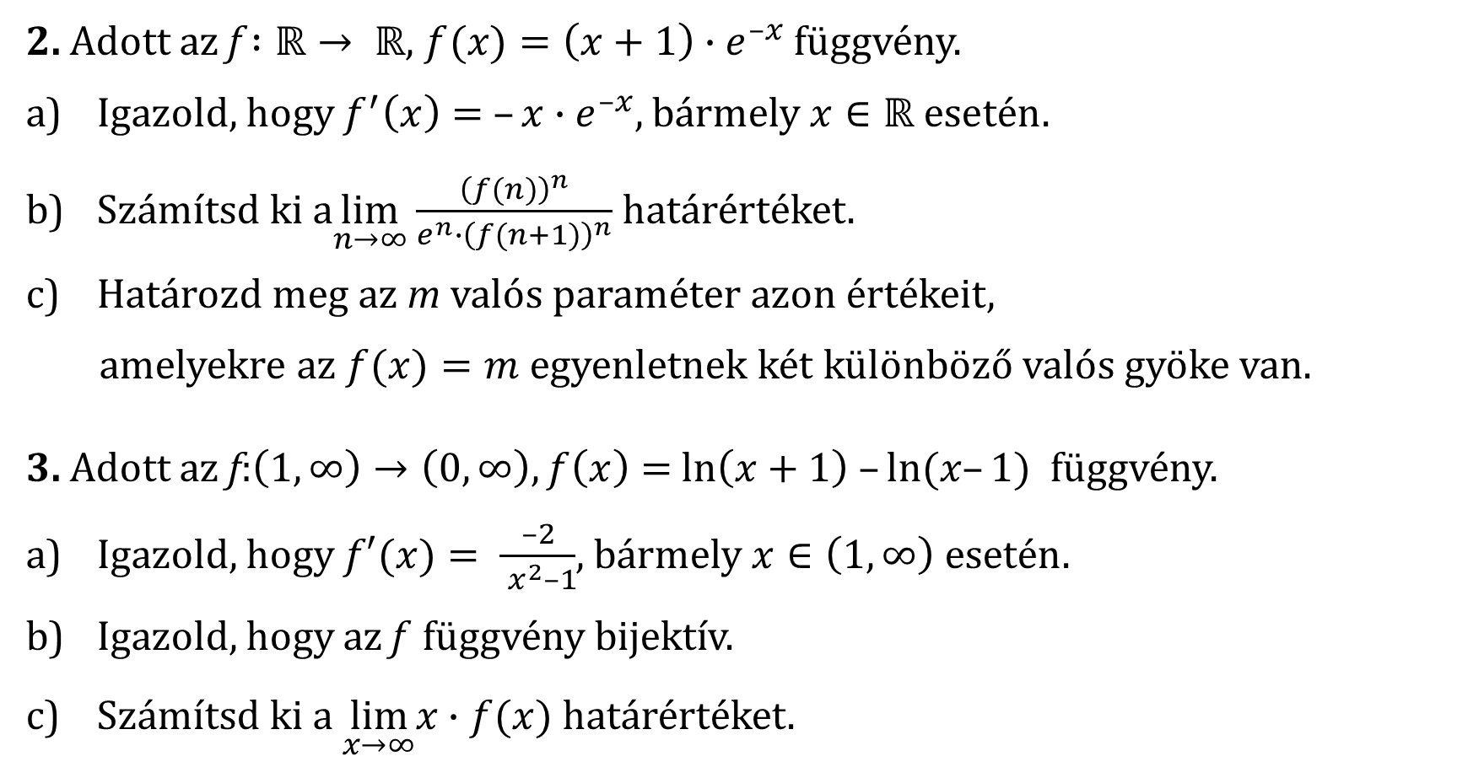
2. Adott az f $:ℝ→ ℝ,$ $f(x)=\left(x+1\right)∙e^{–x}$függvény.
Igazold, hogy $f^{′}\left(x\right)= –x∙e^{–x},$bármely $x∈ℝ esetén.$
Számítsd ki a$\lim_{n→∞}$ $\frac{{\left(f(n)\right)}^{n}}{{e^{n}∙\left(f(n+1)\right)}^{n}}$ határértéket.
Határozd meg az m valós paraméter azon értékeit,
amelyekre az $f(x)=m$egyenletnek két különböző valós gyöke van.
3. Adott az f:$\left(1,∞\right)→\left(0,∞\right), f\left(x\right)=$ ln$\left(x+1\right) –ln(x–1)$függvény.
Igazold, hogy $f′(x)= \frac{–2}{{ x}^{2}–1}$, bármely $x∈\left(1,∞\right) esetén$.
Igazold, hogy az f függvény bijektív.
Számítsd ki a $\lim_{x→∞}x∙f(x)$ határértéket.

Slide 36
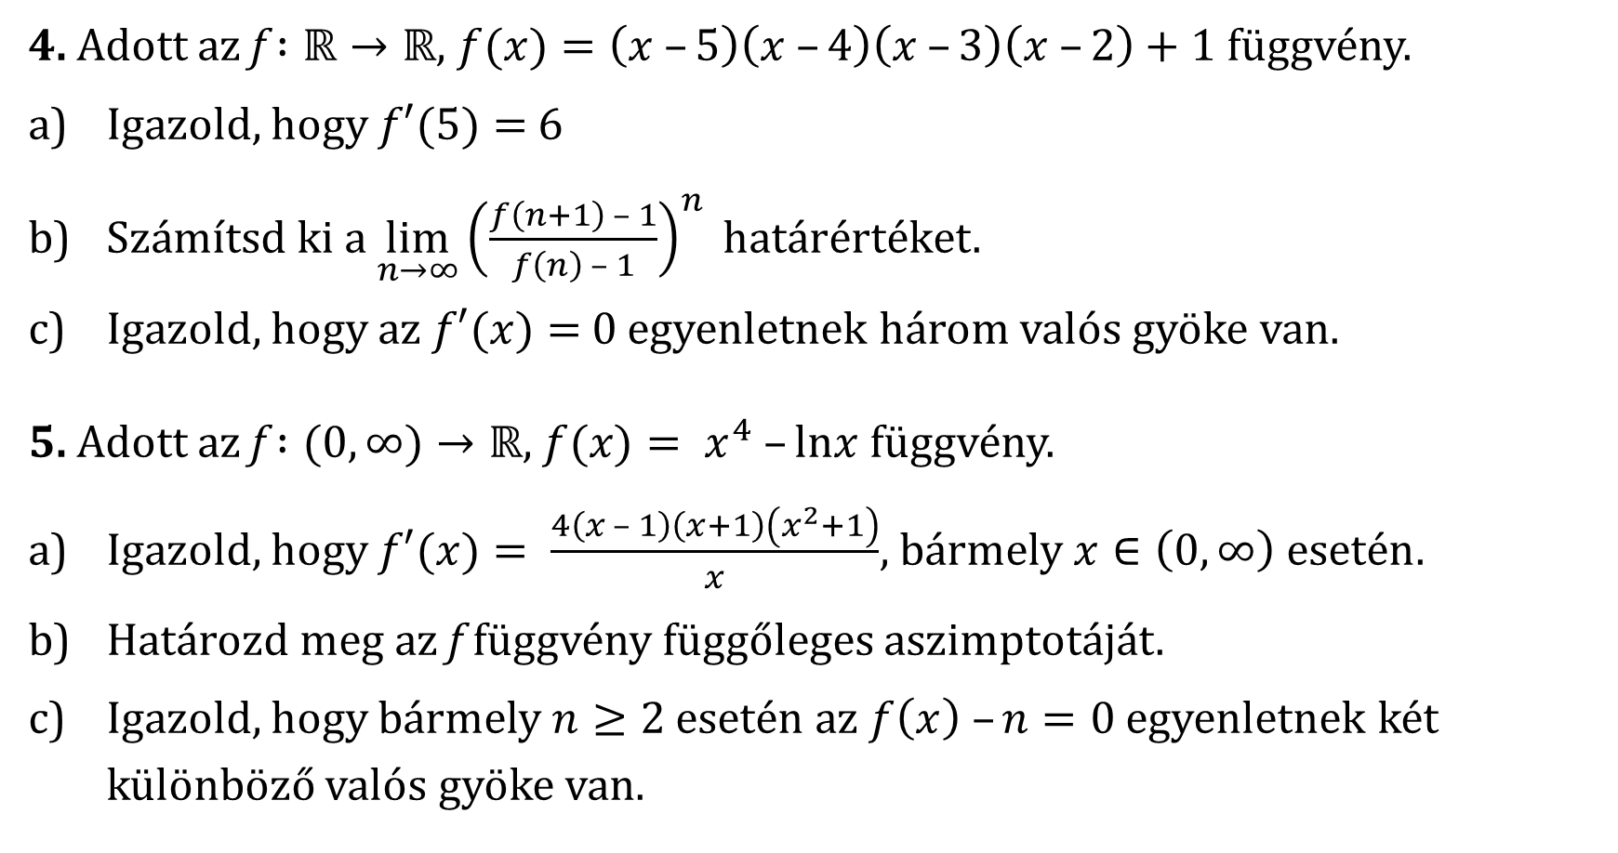
4. Adott az f $:ℝ→ℝ,$ $f(x)=\left(x –5\right)\left(x –4\right)\left(x –3\right)\left(x –2\right)+1$ függvény.
Igazold, hogy $f′(5)=$6
Számítsd ki a $\lim_{n→∞}{\left(\frac{f\left(n+1\right) – 1}{f\left(n\right) – 1}\right)}^{n} határértéket$.
Igazold, hogy az $f′(x)=$0 egyenletnek három valós gyöke van.
5. Adott az f $:(0,∞)→ℝ$, $f(x)= x^{4} –lnx$ függvény.
Igazold, hogy $f′(x)= \frac{4\left(x – 1\right)\left(x+1\right)\left(x^{2}+1\right)}{x}$, bármely $x∈\left(0,∞\right) esetén$.
Határozd meg az f függvény függőleges aszimptotáját.
Igazold, hogy bármely $n≥2$ esetén az $f\left(x\right) –n=0$egyenletnek két különböző valós gyöke van.

Slide 37
Jó munkát, sok sikert!
Szilágyi Judit matematikatanár
Báthory István Elméleti Líceum, Kolozsvár
Durugy Erika matematikatanár
Jósika Miklós Elméleti Líceum, Torda

